Slide 1
根号数据结构
成都七中 nzhtl1477

Slide 2
自我介绍
洛谷上的ID：noip
其他地方的ID：nzhtl1477，ODT
只会讲数据结构
THUWC2020，CTT2020，CTS2021，NOI2020，CTT2021，CTS2022，THUSC2022，CTT2022出题人
ECfinal2020，ECfinal2021，沈阳2021区域赛，昆明2022区域赛，济南2022区域赛出题人

Slide 3
Notice
如果没有专门说明
默认n = 1e5 , m = 1e5

Slide 4
分块基础

Slide 5
分块的分类
静态分块
动态分块
静态分块指的是放一些关键点，预处理关键点到关键点的信息来加速查询的，不能支持修改
目前认为：如果可以离线，静态分块是莫队算法的子集
动态分块指的是把序列分为一些块，每块维护一些信息，可以支持修改

Slide 6
动态分块基础
下列提到的分块默认为动态分块

Slide 7
分块基础
要实现：
1.区间加
2.区间和
朴素来做，可以有O(1)修改O(n)查询以及O(n)修改O(1)查询的暴力做法
这个问题可以套用根号平衡达到O( sqrt(n) )修改O( sqrt(n) )查询
我们可以把sqrt(n)个元素放一块里面维护

Slide 8
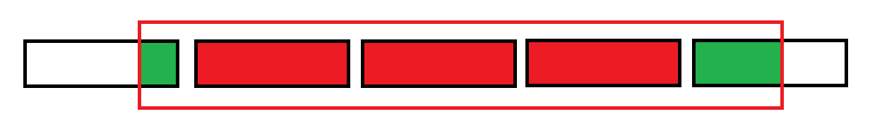
分块基础
我们把每次操作完整覆盖的块定义为“整块”
把每次操作没有完整覆盖的块定义为“零散块”

Slide 9
分块基础
每次操作最多经过O( sqrt(n) )个整块，以及2个零散块
所以我们可以O(1)维护整块信息，O( sqrt(n) )查询零散块信息
这样就达到了O( msqrt(n) )的复杂度

Slide 10
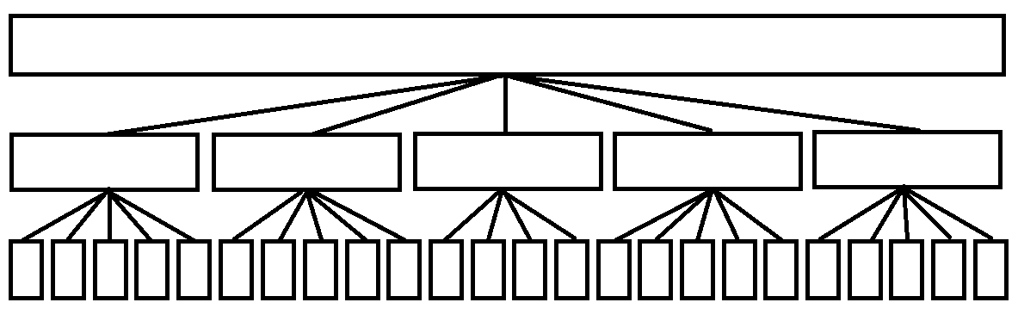
分块
一个度数 ，只有三层的树

Slide 11
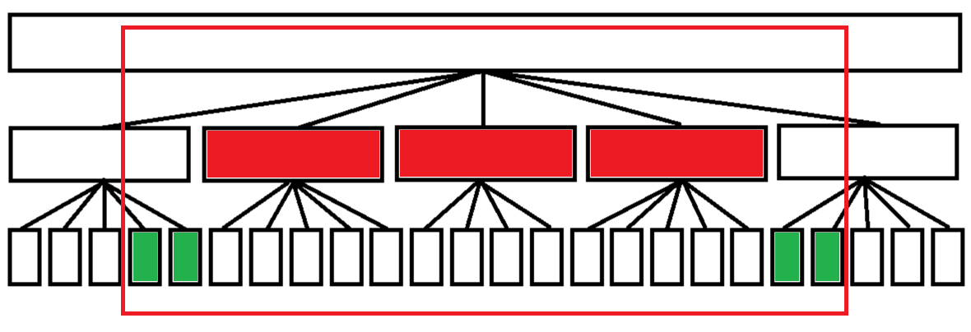
分块
每次修改只用更新： 个size为1的节点以及2个size为 的节点
注意到我们不用维护那个size为n的根节点的信息

Slide 12
分块的作用
所以如果在分治结构上很难快速合并某些信息，我们就可以利用分块来做

Slide 13
Luogu 教主的魔法
维护一个序列
1.区间加
2.查询区间小于x的数个数
n,m<=1e5,x<=1e9

Slide 14
Solution
如果是单点修改，我们可以用树套树实现
但是区间修改后树套树无法快速合并信息
比如我们维护了cur的一个名次数据结构
cur的左儿子没有发生变化
cur的右儿子被整体加了
这样我们无法通过这两个儿子的名次数据结构快速维护出cur的名次数据结构
也无法直接在cur的名次数据结构上操作
所以分治结构无法在低复杂度解决这个问题

Slide 15
Solution
分块，维护每块的OV（就是排序后的数组）
每次区间加的时候
整块可以打一个标记
零散块可以重构
每次查询的时候
整块查询小于x的数，这个整块的标记为y（也就是说这一块所有数都加了y）
则等价于查整块的排序后的数组里面小于x-y的数的个数
这个可以二分
零散块就直接暴力查询块内在查询区间内的数是否满足条件

Slide 16
Complexity
设有x个块
查询复杂度：
整块O( log(n / x) ) * x
零散块O( n / x )
修改复杂度：
整块O( 1 )
零散块O( n / x ) （重构的时候用归并）
按照根号平衡算一算可以发现
总复杂度O( msqrt( nlogn ) )
此时块大小为sqrt( nlogn )

Slide 17
Solution
大概有另外两个O( msqrt( n ) )的做法
不过没有什么太大的实用价值，写起来很麻烦，常数较大，不一定比O( msqrt( nlogn ) )做法快，也基本上没人会
所以这里就不讲了

Slide 18
[Ynoi2017] 由乃打扑克
维护一个序列
1.区间加
2.查询区间k小

Slide 19
Solution
如果直接套用上一题的做法
每次查询的时候二分答案，然后查询区间中小于ans的数个数
复杂度是O( msqrt( nlogn )logn )的
很遗憾，被我卡掉了

Slide 20
Solution
将块大小设为sqrt(n)logn
每次修改显然复杂度为sqrt(n)logn
二分答案，每次查询
则有sqrt(n)/logn个整块，这部分复杂度为O( sqrt(n) )单次
有sqrt(n)logn个零散的点，这部分复杂度为O( sqrt(n)logn )单次
想办法优化掉零散点的复杂度

Slide 21
Solution
可以预先先把零散的两个块归并成为一个假的块
这样我们每次二分答案之后只用在这个假的块上面二分即可
总复杂度O( msqrt(n)logn )

Slide 22
Solution
存在O( msqrt( nlogn ) )的算法，基于复杂的多序列二分，not practical

Slide 23
用根号平衡来优化数据结构复杂度

Slide 24
根号平衡
维护一个序列，支持：
O( 1 )单点修改，O( sqrt(n) )区间和

Slide 25
根号平衡
分块维护块内和，每次修改的时候更新块内和以及该位置在数组上的值
查询的时候就和普通分块一样查

Slide 26
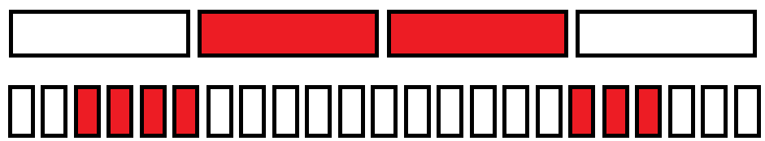
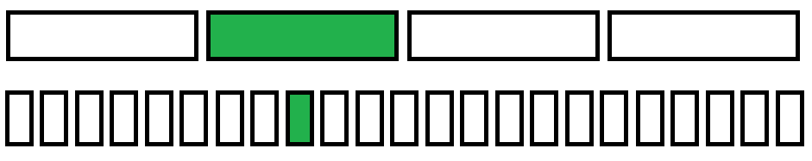
根号平衡
修改：
查询：

Slide 27
根号平衡
维护一个序列，支持：
O( sqrt(n) )单点修改，O(1)区间和

Slide 28
根号平衡
分块维护块内前缀和和块外前缀和
也就是说维护每个块块内前x数的和
以及维护前x的块的和
更新的时候分别更新这两个前缀和
查询的时候把这两个前缀和拼起来

Slide 29
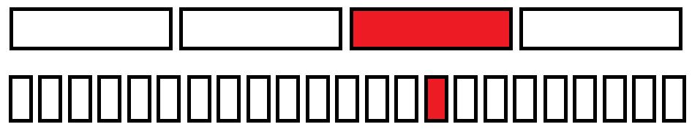
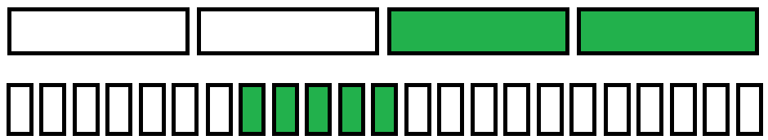
根号平衡
修改：
查询：

Slide 30
根号平衡
维护一个序列，支持：
O( sqrt(n) )区间加，O(1)查单点

Slide 31
根号平衡
直接分块

Slide 32
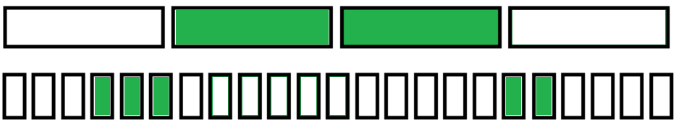
根号平衡
修改：
查询：

Slide 33
根号平衡
维护一个序列，支持：
O(1)区间加，O( sqrt(n) )查单点

Slide 34
根号平衡
每次对区间[l,r]加x的时候
差分为前缀[1,l-1]减x，前缀[1,r]加x
同时在数组上和块上打标记
使得区间[l,r]加x
查询的时候就扫过块外的标记和块内的标记即可

Slide 35
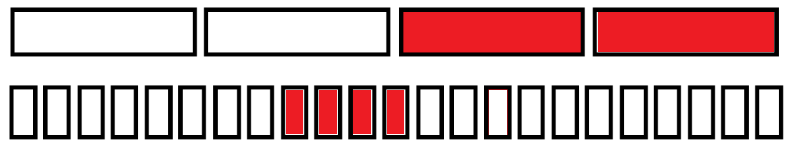
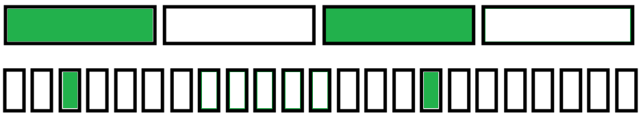
根号平衡
修改：
查询：

Slide 36
根号平衡
维护一个集合，支持：
O(1)插入一个数
O( sqrt(n) )查询k小
值域O(n)

Slide 37
根号平衡
离散化后对值域进行分块
还是维护第i个块里面有多少个数
查询的时候从第一个块开始往右跑
最多走过sqrt(n)个整块和sqrt(n)个零散的数

Slide 38
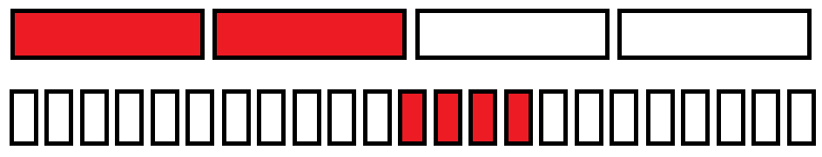
根号平衡
修改：
查询：

Slide 39
根号平衡
维护一个集合，支持：
O( sqrt(n) )插入一个数
O(1)查询k小

Slide 40
根号平衡
值域分块
对于每个数维护一下其在哪个块里面
对于每个块维护一个OV（有序表）表示这个块内的所有数存在的数，从小到大
这样我们修改的时候只会改变sqrt( n )个数所从属的块
查询的时候定位到其所属于的块，然后找到其在该块中对应的值

Slide 41
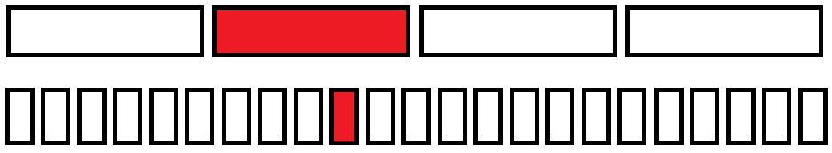
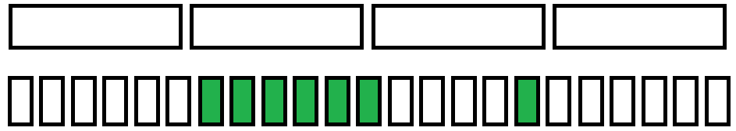
根号平衡
修改：
查询：

Slide 42
CodeChef Chef and Churu
给长为n的序列，给定m个函数，每个函数为序列中第li 到第ri个数的和
有q个两种类型的操作：
1 x y 把序列中的第x个数改为y
2 x y 求第x个函数到第y个函数的和

Slide 43
Solution
因为函数不变，所以把函数分块
维护一个前i个块的函数的前缀和，代表前i个块中每个序列上的点的出现次数
然后再维护一个前i个块的函数的答案
每次修改只需要查询这个序列上的点在前i个块的函数中的出现次数即可
然后零散的部分，即用一个O( sqrt(n) )修改，O( 1 )查询的分块维护即可
O( nsqrtn + msqrtn ) = O( msqrtn )

Slide 44
Solution
可能存在polylog做法，但我想了想不会，这里只是通过此题介绍一下分块

Slide 45
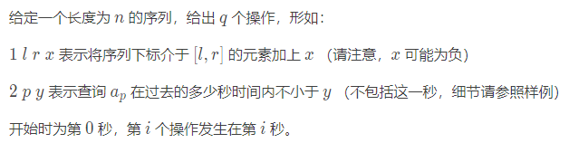
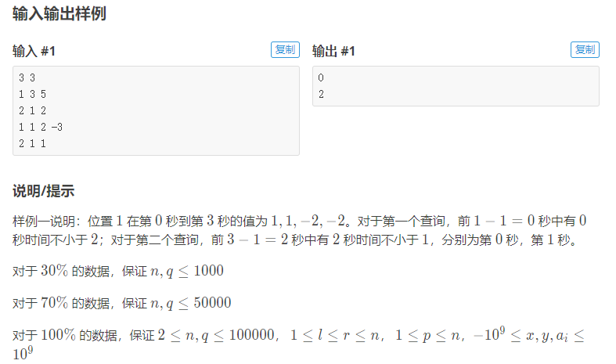
Luogu3863 序列

Slide 46
Solution
考虑离线扫描线扫序列维，数据结构维护时间维
问题转换为区间加区间rank问题

Slide 47
简单莫队算法

Slide 48
普通莫队算法
理想莫队信息：维护一个子集的信息，支持O( a )插入一个元素，O( b )删除一个元素，无法比直接暴力更高效地合并
问题：给出一个点集，多次询问点集的一个子集的信息
这里只考虑类似区间信息的维护

Slide 49
普通莫队的本质
假设有两个区间询问
[l1,r1],[l2,r2]
如果我们可以O(x)插入或者删除一个元素
即我们已经得到了[l,r]的答案
可以O(x)转移得到
[l,r+1],[l,r-1],[l-1,r],[l+1,r]的答案
那么我们可以O( x * ( |r1-r2|+|l1-l2| ) )
由[l1,r1]的答案得到[l2,r2]的答案

Slide 50
普通莫队的本质
于是序列长n，有m个询问
我们可以以一种特殊的顺序依次处理每个询问
使得sigma( |li-li-1| + |ri-ri-1| )在一个可以接受的范围内
可以对序列分块，然后把询问排序
排序的时候以左端点所在块编号为第一关键字
右端点位置为第二关键字

Slide 51
普通莫队的本质
可以证明这样的复杂度是O( nsqrt( m ) + m )的

Slide 52
普通莫队的本质
不是msqrt( n )吗？
然而的确是nsqrt( m )的

Slide 53
普通莫队的本质
有没有更优的做法呢
我们可以用曼哈顿距离最小生成树去近似这个问题
把每个询问[l,r]看做二维平面上的点
于是我们按照建出来的曼哈顿距离最小生成树去DFS
这个做法的复杂度和最优转移一定是同阶的
曼哈顿距离最小生成树和刚刚介绍的排序算法的最坏复杂度是一样的，所以莫队问题可以直接按块排序

Slide 54
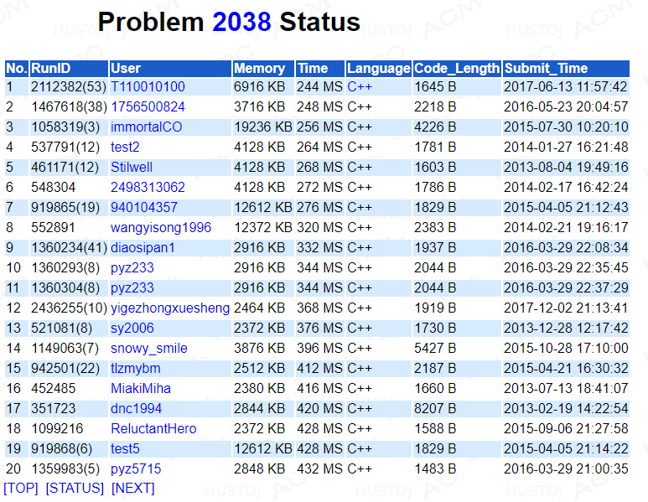
普通莫队的优秀写法

Slide 55
普通莫队卡常数的基本方法
排序要按照奇偶分别排
这样可以快1/3
调那个常数可以块10%左右

Slide 56
Luogu1494 [国家集训队]小Z的袜子
给定一个长为n的序列，进行m次查询，每次查询一个区间[l,r]中有多少(i,j)满足l<=i,j<=r，且a[i]=a[j]

Slide 57
Solution
裸上莫队，定义cnt[x]为x的出现次数
每次更新的时候，如果插入一个x
则ans += 2 * cnt[x] + 1
如果删除一个x
则ans -= 2 * cnt[x] – 1

Slide 58
Notice
此题存在O( n^1.41 )的算法，依赖快速矩阵乘法而not practical

Slide 59
Luogu4396 [Ahoi2013]作业
查询区间[l,r]中值在[a,b]内的不同数个数
n <= 1e5 , m <= 1e6

Slide 60
Solution1
这是个特殊的三维偏序
由于这个题的特殊性质所以可以用莫队实现

Slide 61
Solution1
首先可以跑个莫队
维护一个树状数组
复杂度O( nsqrt( m )logn )

Slide 62
Solution1
这类莫队有一个通用的优化方法
莫队总共修改O( nsqrt( m ) )次
查询只有O( m )次
树状数组修改和查询复杂度O( logn )
但是如果用值域分块的话
值域分块可以O( 1 )修改O( sqrt( n ) )查询

Slide 63
Solution1
于是我们对这个进行根号平衡
修改O( nsqrt( m ) )次，每次O( 1 )
查询O( m )次，每次O( sqrt( n ) )
总复杂度O( nsqrt( m ) + msqrt( n ) ) = O( msqrt( n ) )

Slide 64
Solution2
显然存在polylog解法，这里不做介绍

Slide 65
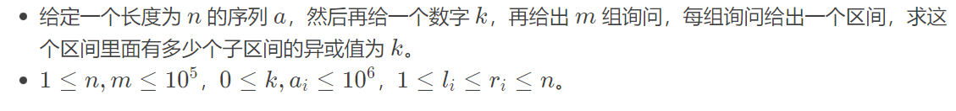
CF617E XOR and Favorite Number

Slide 66
Solution

Slide 67
[Ynoi2016]这是我自己的发明
给一个树，n 个点，有点权，初始根是 1
m 个操作，每次操作：
1.将树根换为 x
2.给出两个点 x，y，从 x 的子树中选每一个点，y 的子树中选每一个点，如果两个点点权相等，ans++，求 ans
n <= 1e5 , m <= 5e5

Slide 68
Hint
肯定是按照DFS序转换为区间查询
两个区间不好维护，但是这个信息具有可减性
可以考虑差分

Slide 69
Solution
按照DFS序转换为区间查询
然后考虑差分
[l1,r1] - [l2,r2]的询问
可以差分为：
F(l1,r1,l2,r2)=F(1,r1,1,r2)-F(1,l1-1,1,r2)-F(1,r1,1,l2-1)+F(1,l1-1,1,l2-1)
这样都变成了前缀的区间
就可以在这个上面跑莫队了

Slide 70
Solution
这个题m=5e5，然后这个差分会导致最多差分出9个询问
询问最后有5e6个左右，排序的O( mlogm )比较慢
可以考虑对莫队的询问进行基数排序
总复杂度O( nsqrt( m ) + m )

Slide 71
Bzoj3920 Yunna的礼物
序列，查询区间中出现次数k1小的数中值第k2小的数
n,m<=5e5
要求线性空间

Slide 72
Technology
我们可以考虑进行高维离散化
比如说，对于一个数x，其在序列中出现了y次
开个vector < int > v[ MAXN ]
在v[1] , v[2] ... v[y]中都push_back( x )
然后对于每个vector，分别进行离散化
这样就保证了空间线性

Slide 73
Technology
高维离散化这个技巧还可以用来在1e5的范围下跑二维树状数组
即对于每次树状数组修改的时候，把所有涉及到的节点保存下来，然后对这些节点进行离散化

Slide 74
Solution
于是我们离散化之后
就可以边跑莫队边维护一个值域分块来搞了
O( nsqrt( m ) + msqrt( n ) ) = O( msqrt( n ) )

Slide 75
Bzoj4241历史研究
序列，定义f(l,r,x)为x在区间[l,r]中出现次数，查询一个区间中最大的x*f(l,r,x)

Slide 76
Solution
可能出现的答案只有n种
和刚刚那个题类似，一个数x出现次数为y，则答案有可能为
x*1,x*2...x*y
于是将这些可能的值放一起离散化
然后就可以套用值域分块来
O( nsqrt( m ) + msqrt( n ) )做了

Slide 77
P5072 [Ynoi2015] 盼君勿忘
给你一个序列a，每次查询一个区间[l,r]。
这个区间一共可以形成2^(r-l+1)个子序列，即每个数出现或者不出现，定义一个子序列对答案的贡献为其去重之后的和，即如果一个数x在这个子序列里出现了多次，那么只算一次。
查询区间[l,r]里面每个子序列的贡献的和。
然而由乃为了让这个题变麻烦，所以每次的膜数不一样。

Slide 78
Solution
考虑单次询问怎么算
对于数x，假设出现了y次，区间长度是len
则x对答案的贡献是
是除了x之外的数有这么多个不同的子序列，这些对x的贡献没有影响
是所有x构成的子序列中有 种至少包含一个x，有1种不包含x

Slide 79
Solution
如果每次模数一样的话，直接边跑莫队维护就可以了。。。
然而每次模数不一样

Slide 80
Solution
注意到贡献分为两部分 与
其中第一部分非常好维护
第二部分的贡献，可以把出现次数相同的数一起维护贡献
注意到一个区间中只有O( sqrt( n ) )种不同的出现次数

Slide 81
Solution1
因为1+2+...+sqrt(n) = O(n)
这是一个自然根号
所以我们可以用一个均摊的莫队来维护区间可能的出现次数，从而维护区间中所有出现次数
然后为了O(1)实现快速幂，我们可以每次O( sqrt(n) )算出
2^1,2^2…2^sqrt(n) % p
以及2^sqrt(n),2^2sqrt(n)…2^sqrt(n)*sqrt(n) % p
总复杂度O( nsqrt( m ) + msqrt( n ) ) = O( msqrt( n ) )

Slide 82
Solution2
我们可以直接在快速幂上跑类似finger search的东西
如果维护了sorted的次幂，我们已知2^x，需要求2^y，保证x<=y，则可以O( log(y-x) )处理，而不用O( logy )的时间
这样可以证明复杂度是O( sqrtn )，大家可以利用高数知识自己证一下

Slide 83
Luogu3245 HNOI2016大数
给一个数字串以及一个质数p
多次查询这个数字串的一个子串里有多少个子串是p的倍数

Slide 84
Solution
记suf[i]为i -> n构成的后缀串
如果对于l,r有suf[l] % p == suf[r+1] % p
则s[l...r] * 10 ^ ( n - r - 1 )为p的倍数

Slide 85
Solution
对p=2,5时特判
p!=2,5时s[l...r] * 10 ^ ( n - r - 1 )为p的倍数即意味着s[l...r]为p的倍数
离散化一下，然后就变成小Z的袜子了

Slide 86
区间众数
给一个长为n的序列，有m次询问，每次询问一个区间中出现次数最多的一个元素的出现次数

Slide 87
Solution
莫队转移时答案最多+1或者-1，所以直接维护即可
总时间复杂度O(nsqrtm)

Slide 88
Luogu3604 美好的每一天
给一个小写字母的字符串
每次查询区间有多少子区间可以重排成为一个回文串
n,m<=6e4

Slide 89
Solution
什么条件等价于重排成为一个回文串？
1.所有数都出现偶数次
2.只有一个数出现奇数次
有什么转换的形式方便维护一个数出现的奇偶性？

Slide 90
Solution
奇偶性可以想到异或
我们令’a’ -> 1,’b’ -> 2,’c’ -> 4…,’z’ -> 1<<25
如果维护一个前缀xor和b，b[i]=b[i-1]^(1<<a[i]-1)
则一个区间[i,j]的xor和等于[1,i-1]^[1,j]，也就是等于b[i-1]^b[j]
发现出现次数都是偶数等价于b[i-1]^b[j]=0
出现次数都是奇数等价于b[i-1]^b[j]=2^k,k=0…25

Slide 91
Solution
于是问题就变成了
区间有多少二元组(i,j)满足b[i-1]^b[j]==0,1,2,4,…2^25
每次for 26个元素即可
设字符集为c
O( nsqrtnc )

Slide 92
经典问题
查询区间逆序对个数

Slide 93
吐槽
区间逆序对所有人都以为是msqrtnlogn的
我无聊想了想能不能优化
然后发现可以

Slide 94
Brute
可以莫队，转移的时候就是查询区间小于x的数个数
维护区间值域上的树状数组
复杂度O( nsqrt( m )logn )
然而区间逆序对为什么要带log

Slide 95
Solution
为什么要维护区间树状数组？

Slide 96
Solution1
可以维护一个可持久化块状树
或者称为可持久化值域分块吧
可以理解为把分块的树可持久化一下

Slide 97
Solution1
根号平衡：
可持久化Trie：
O( logn )插入+可持久化
O( logn )查询区间小于x的数个数
可持久化块状树：
O( sqrtn )插入+可持久化
O( 1 )查询区间小于x的数个数

Slide 98
Solution1
序列长n，我们插入n次，单次O( sqrtn )
莫队转移O( nsqrt( m ) )次，单次O( 1 )
总复杂度O( nsqrt( m ) + nsqrt( n ) ) = O( nsqrt( m ) )

Slide 99
Solution2
等等再讲

Slide 100
But
由于树状数组带一个不可卡的1/2常数
所以树状数组复杂度大概为nsqrt( m )logn/2
而两个不带log做法的常数则偏大
大概为nsqrt( m ) * 5左右
而且这个做法空间是 O( nsqrtm )，O( nsqrtn )的，导致常数变大

Slide 101
Question
难道这个logn不可卡吗

Slide 102
Answer
可卡
只需把空间优化到O( n + m )即可

Slide 103
Notice
此题存在O( n^1.41 )的算法，依赖快速矩阵乘法而not practical

Slide 104
莫队二次离线
即区间逆序对的Solution2
这里说明一下其本质：
将莫队当做是O( nsqrt(m) )次查询区间中满足特定特征的性质的数的某个信息
如果这个信息具有可减性，可以差分
考虑差分后变成O( nsqrt(m) )次查询前缀中满足特定特征的性质的数的某个信息

Slide 105
莫队二次离线
传统莫队：
插入次数 O( nsqrt(m) )
查询次数 O( nsqrt(m) )
二次离线莫队：
插入次数 O( n )
查询次数 O( nsqrt( m ) ) (带2倍常数)

Slide 106
莫队二次离线
由于只插入O( n )次
所以我们可以考虑把根号平衡向插入的方向移动
插入代价可以较高，从而降低查询代价

Slide 107
具体实现：区间逆序对的Solution2
考虑离线莫队产生的转移
设当前我们在询问x，要转移到询问y
即每次[l,r] -> [l,r+1],[l,r-1],[l+1,r],[l-1,r]的时候，设这次转移是求区间小于z的数个数
我们差分一下，在l-1处打上一个标记(x,z)，在r处打上一个标记(x,-z)
然后扫一遍，用值域分块维护就可以O(1)知道每次转移的贡献了
总复杂度O( nsqrt(m) )
空间复杂度O( nsqrt(m) )

Slide 108
Problem
由于要把莫队的过程整个离线下来
这个由于差分，所以自带2倍常数
又每次查询需要维护两个int ( n , m = 1e5 )
所以空间常数巨大（随机数据下都要500MB空间左右）
又由于寻址不连续，所以只是离线这一步就要花费巨大的时间
所以这是一个空间和时间都消耗很大的算法

Slide 109
Possibility
可不可以优化这个的空间呢？

Slide 110
Optimization
如果可以把空间优化至O( n + m )
则一切问题都解决了
（时间消耗大的最大问题是空间太大导致内存访问代价过高引起的）

Slide 111
Optimization
深入挖掘这个莫队的性质
发现莫队只有O( m )次本质不同的询问：
区间[l1,r1-1]内与a[r1]有关的一个信息
区间[l1,r1-2]内与a[r1-1]有关的一个信息
区间[l1,r1-3]内与a[r1-2]有关的一个信息
......
区间[l1+1,r1]内与a[l1]有关的一个信息
区间[l1+2,r1]内与a[l1+1]有关的一个信息
区间[l1+3,r1]内与a[l1+2]有关的一个信息
......

Slide 112
Optimization
这个明显很有规律
可以针对莫队的4种转移推一下其贡献
发现有6种贡献：
+/-前缀x内序列区间为[l,r]的所有数的贡献
+/-前缀[l,r]内其右边+1位置的数的贡献
+/-前缀[l,r]内其自己的贡献
第一种可以直接在每个地方开个vector，然后push_back一个pair表示区间来实现
后面两种可以通过打差分标记来实现

Slide 113
Optimization
这个存在简洁很多的写法，讲后面的题的时候回提到

Slide 114
树上莫队
查询链信息
查询子树信息
如果是查询子树的理想莫队信息，那么子树信息可以启发式合并上来，是polylog的

Slide 115
树上莫队
查询链的信息
有多种实现方法
第一种是将树的连通块分块，在树上跑莫队
另一种是将树的括号序分块，在括号序上跑莫队
我们也可以使用更好的树分块方法，不过链太弱了所以没有必要
无论代码难度，常数来说都是括号序更优
这里只介绍括号序

Slide 116
括号序
即DFS树的时候
进入x点就push_back( +x )
走出x点就push_back( -x )
莫队转移的时候
如果新加入的值是+x，就加入x
如果新加入的值是-x，就删除x
如果新删除的值是+x，就删除x
如果新删除的值是-x，就加入x

Slide 117
带修改莫队
普通的莫队是在转移二元组状态(l,r)
如果带修改，可以加上一维表示时间
把状态变成三元组状态(l,r,t)
这个新的状态可以在一个可以O(1)转移到
(l,r,t-1) (l,r,t+1)
(l-1,r,t) (l+1,r,t)
(l,r-1,t) (l,r+1,t)
可以用和普通莫队类似的方法排序转移，做到O( n^5/3 )

Slide 118
不删除莫队
莫队转移需要可以在一个可以接受的复杂度达到：
由(l,r)转移到(l-1,r),(l+1,r),(l,r-1),(l,r+1)
然而有的信息不支持快速删除（比如max）
可以通过一些方法使得其只要支持按顺序撤销，而不用支持删除

Slide 119
经典问题
序列，多次查询一个区间[l,r]内
最小的|ai-aj| , l <= i , j <= r
1<=n,ai<=2e5

Slide 120
Brute
显然可以莫队+数据结构维护
O( nsqrt( m )logn )
需要数据结构支持查询前驱后继，还要开个堆维护一下，每次还要修改三次
由于值域小，可以做到O( nsqrt( m )loglogn )
常数巨大

Slide 121
Possibility
可不可以用区间逆序对那个方法优化呢？
然而区间逆序对能优化复杂度的原因是因为信息具有可减性，可以通过差分来降低复杂度
区间前驱后继明显没有这种性质

Slide 122
Solution
考虑一个数据结构
支持：
O( 1 )插入
O( 1 )查询一个存在的数的前驱后继
是否存在这样的数据结构？
在值域有限并且强制在线情况下
最优是vEB树的Θ( loglogv )，这个是确界

Slide 123
Solution
考虑一个数据结构
支持：
O( 1 )删除
O( 1 )查询一个存在的数的前驱后继
是否存在这样的数据结构？
可以用链表维护

Slide 124
Solution
也就是说
如果我们查询区间[l,r]
然后我们有区间[x,y]的值域链表
满足x <= l , r <= y
则可以O( x - l + r + y + sqrt(n) )搞出区间[l,r]的信息

Slide 125
Solution
即从两边开始，把[x,l-1]和[r+1,y]的所有数都删除掉
删除x的时候
将x-pre(x) , suf(x)-x删除
将suf(x)-pre(x)插入
即可以维护出新的区间的答案了

Slide 126
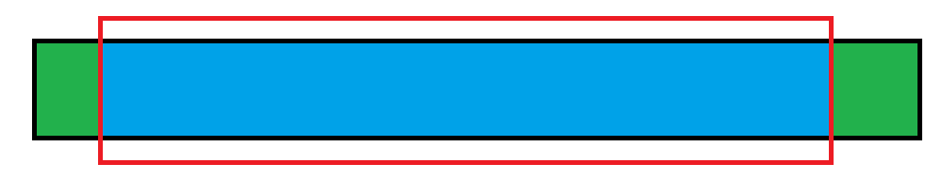
Solution
整个的区间为[x,y]
蓝色的区间为[l,r]
即我们需要删除绿色的区间里面所有的数

Slide 127
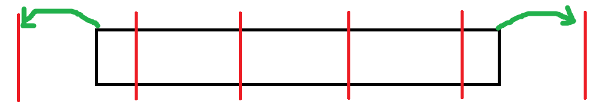
Solution
考虑撒t个关键点
如果维护了关键点到关键点的信息
则我们[x,y]只要找到最近的关键点l满足l<=x,最近的关键点r满足y<=r即可O( n/t )从区间[l,r]转移到区间[x,y]
我们知道所有关键点的位置后
可以离线每个询问，就知道每个询问是由哪一对关键点得来的

Slide 128
Solution
可以考虑撒n/sqrt(m)个点
于是对于每个询问，转移的复杂度为O( n/sqrt(m) )
每个关键点需要O(n)处理其到每个关键点的链表以及值域分块
复杂度为O( n^2/sqrt(m) )
总复杂度O( n^2/sqrt(m) + n/sqrt(m)*m ) = O( nsqrt(m) )

Slide 129
Notice
删除点之后还需要撤回这个删除
这个可以按时间维护一个栈来搞
优化的本质是：
无法O(1)插入
但是可以O(1)撤销

Slide 130
Notice
其实不删除莫队和静态分块一定程度上是等价的
区别：
1.不删除莫队的常数较小
2.不删除莫队利用了之前状态的信息，也就是说如果不支持快速可持久化，不删除莫队的复杂度会比静态分块更优

Slide 131
Notice
这个题有nlognlogv的线段树做法
可以去cf上翻翻

Slide 132
Luogu5906 [模板]回滚莫队&不删除莫队 CodeChef QCHEF
序列，每个询问求区间[L,R]中值相同时，位置差的最大值
即最大的|x-y|使得L<=x,y<=R且a[x]==a[y]

Slide 133
Solution
和上一个题差不多
对于每个值维护一下最左边和最右边的点
然后跑不删除莫队即可

Slide 134
Bzoj4358 permu
给一个长为n的排列
有m次查询，每次查询给出[l,r]，输出最大的(j-i)满足：
i,i+1,…j这些值都在区间[l,r]中出现过

Slide 135
Solution 引用自ccz181078博客
若维护当前区间[l,r]中每个值向左右延伸到的最远位置
实际只要维护值域的每个边缘点向另一侧延伸的最远位置
可以O(1)转移到[l,r+1]或[l-1,r]
但是这个由于是个取max的过程，所以不支持删除
于是可以套用不删除莫队的做法即可

Slide 136
Luogu5386 [Cnoi2019]数字游戏
给定一个排列，多次询问，求一个区间 [l,r] 有多少个子区间的值都在区间 [x,y] 内。

Slide 137
Solution
这个题我们可以考虑用莫队跑值域区间
我们把值在目前莫队跑的区间内的序列位置标为1，否则标为0
发现答案就是在序列的一个区间中，每个极长1的段的size的平方，这样的东西

Slide 138
Solution
我们对序列分块后，每个块维护块内的答案，这样如果我们知道每次修改的极长1段的位置，我们就可以O(1)修改了
上面一题给出了一个不删除莫队维护极长1段的方法，直接套用就行了
总时间复杂度O( nsqrtm + msqrtn )

Slide 139
静态分块基础
下列提到的分块默认为静态分块

Slide 140
分块的本质
通过预处理信息来达到更好的复杂度
功能为莫队算法的子集
也就是说除非强制在线，不然静态分块一定不如莫队

Slide 141
经典问题
给一个序列，每次查询一个区间的众数，强制在线

Slide 142
Solution1
之前几个题属于带修改的动态分块，这个题就属于只带查询的静态分块了
如何合并信息？
对于众数有一个性质：
如果x是集合A里面的众数，我们往集合A里面加入集合B里面的所有数
现在新集合的众数只会是x或者集合B里面的数

Slide 143
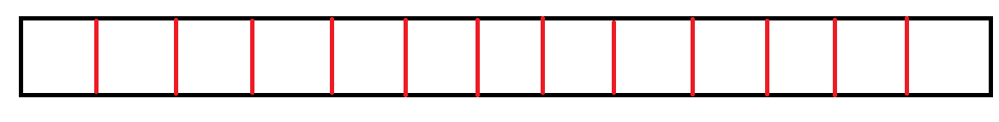
Solution1
序列上每隔根号个数放一个关键点
预处理每两个关键点之间的众数
这个可以以每个关键点为开头for一下序列实现

Slide 144
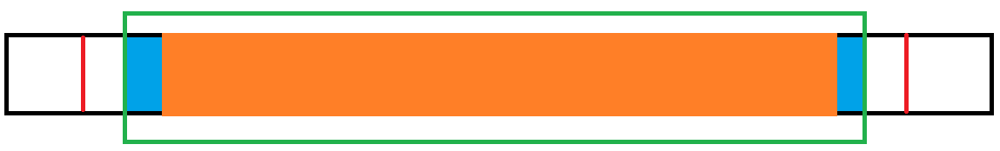
Solution1
查询的时候
我们已经预处理了黄色部分的众数了
只需要加入蓝色的点，蓝色的点只有 一个一个验证即可

Slide 145
Solution1
验证的时候需要快速查询一个数在一个区间中出现次数
如果用可持久化Trie来维护，单次查询O( logn )
总复杂度O( msqrt( n )logn )了

Slide 146
Solution1
注意到
我们只需要支持一个可持久化的数据结构
插入n次，查询msqrtn次
这个可以利用根号平衡
也就是说我们需要有一个可持久化的数据结构支持
O( sqrt( n ) )插入，O( 1 )查询
显然可以利用可持久化块状树（可持久化值域分块）实现

Slide 147
Solution1
还有另一个做法
即维护每个值在前i个块中的出现次数
这个数在第x到第y个块中出现次数
即为在前y个块中的出现次数减去前x-1个块中的出现次数
每次先把零散加进去
这样就可以O(1)查询一个数在区间中出现次数了

Slide 148
Solution1
通过用这个
可以做到复杂度
O( nsqrt( m ) )

Slide 149
Technology
这样的区间众数空间是O( nsqrt(n) )的
可以进行一次根号分治做到O( n^1.25 )
还有个论文方法可以做到空间O( n )，而且基本上没常数

Slide 150
Solution2
我们可以对每个值开个vector，记下每个位置在vector中的位置
可以发现，假设我们现在在x位置，我们目前众数出现次数为y，现在在从右往左边扫
那我们只需要check答案是否会增大1就可以了
那么就是vector[ belong(x) + y ]这个位置在不在区间[l,r]内部
这个我们可以O( 1 )找到，所以可以O( 1 )拓展
这样达成了线性空间

Slide 151
Technology
离线存在O( n^1.48541 )的算法，基于对max-plus形式的稀疏矩阵乘法的优化，not practical

Slide 152
经典问题
强制在线，查询区间逆序对

Slide 153
Solution
主要思想还是通过差分和归并来优化复杂度
考虑把序列分成sqrtn块
预处理任意两个关键点之间的信息

Slide 154
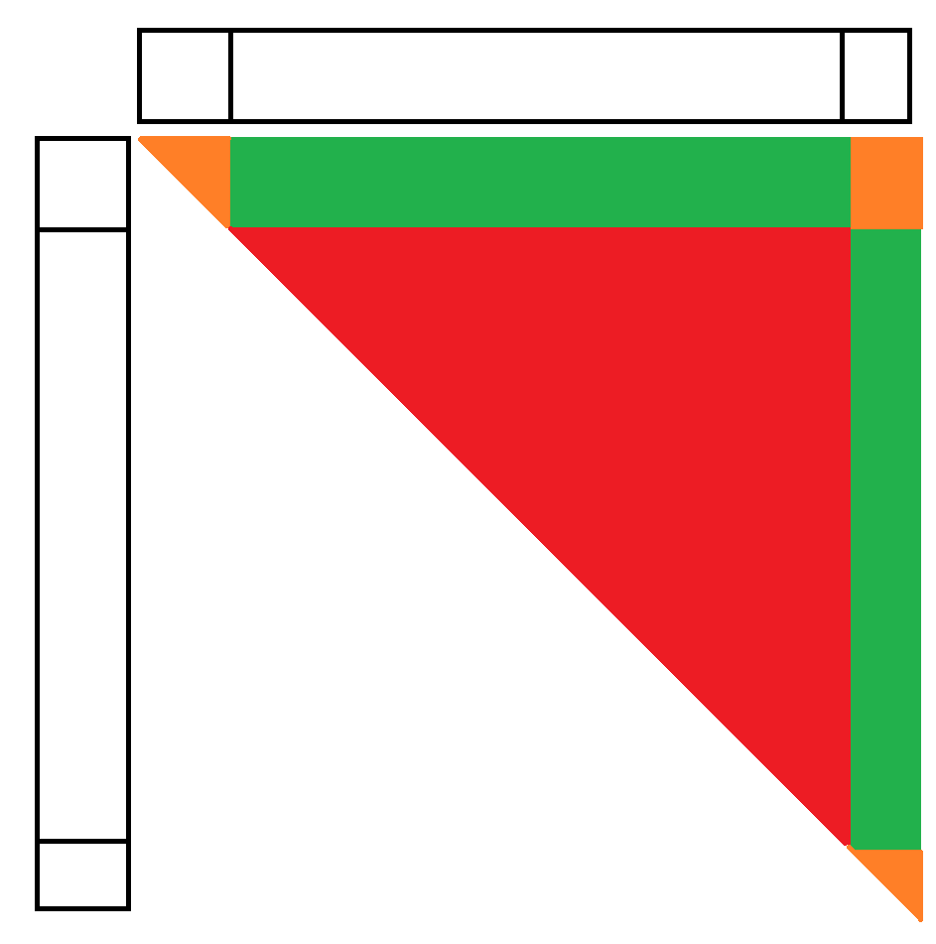
Solution
查询答案的时候：
答案为l和r整块内的贡献
加上两个零散块对整块块内贡献
加上零散块之间贡献
红色为整块内贡献
绿色为两个零散块对整块贡献
黄色为零散块间贡献

Slide 155
Solution
设f(l,r)为第l到第r个块之间的逆序对个数
设g(l,r)为第l个块中任选一个数x，第r个块中任选一个数y，
如果x>y则ans++
即第l个块与第r个块可以造成的贡献
差分，可得f(l,r)=f(l+1,r)+f(l,r-1)-f(l+1,r-1)+g(l,r)
g(l,r)即对于l中每个数查询r中大于其的数个数
这个可以归并实现
这部分总复杂度O( sqrt(n) * sqrt(n) * sqrt(n) ) = O( nsqrt(n) )

Slide 156
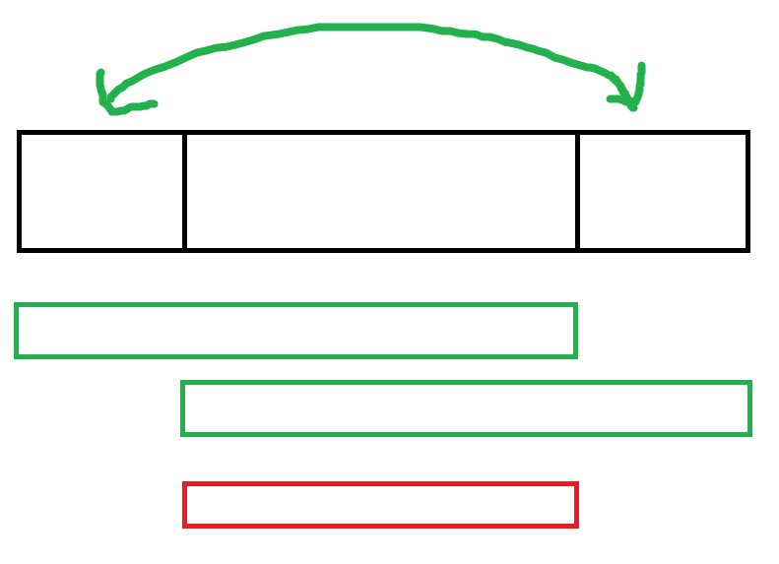
Solution

Slide 157
Solution
零散块对整块的贡献可以差分
即预处理出零散块对前i个整块的贡献
于是对[l,r]这些整块的贡献即pre[r] - pre[l-1]
考虑到零散块最多只有O( n )种
整块有O( sqrt(n) )个
于是复杂度O( (n+m)sqrt( n ) )

Slide 158
Solution
零散块对零散块的贡献可以归并得到
O( sqrt( n ) )
总复杂度O( nsqrt( n ) + msqrt( n ) )
常数较大

Slide 159
经典问题
强制在线，序列，多次查询一个区间[l,r]内
最小的|ai-aj| , l <= i , j <= r

Slide 160
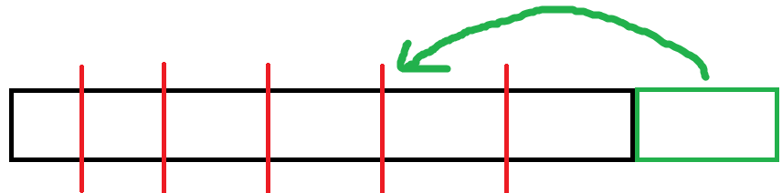
Solution
还是用刚刚的方法
可以O( nsqrt( n ) )预处理出块内的答案
考虑一个零散块会和哪些块有贡献
必然是从其前面那个块开始的一个后缀

Slide 161
Solution
于是可能的零散块-整块贡献只有nsqrt( n )种
对于每个零散块维护一个后缀min即可
零散块和零散块的贡献还是归并得到
O( (n+m)sqrt( n ) )

Slide 162
牛客的一个题
序列，询问区间中有多少元素出现次数>=k，强制在线

Slide 164
多区间合并
给定一个序列，多次查询区间幺半群信息
幺半群可以粗略认为是可以O(1)合并，不能差分的信息
预处理复杂度：O( n * f(n,k) )，查询的时候合并k次，k+1个区间
k=0：f(n,0)=n
k=1：f(n,1)=logn，所谓的“猫树”
k=2：f(n,2)=loglogn，所谓的“sqrt-tree”
k=3,4：f(n,3)=f(n,4)=log*n
…
k=α(n)：f(n,α(n))=α(n)

Slide 165
根号分治

Slide 166
根号分治
一个不怎么好的抽象：
有n个数和为m，则最多有m/a个数大于a
剩下的数都不大于a
如果对于每个大于a的数我们可以O(x)维护
那我们就以O( xa )的额外复杂度保证了这些数都<=a

Slide 167
经典问题
给一张n个节点m条边的无向图，有q次操作：
1.把x点权加y
2.查询x相邻的点权和
n,m,q<=1e5

Slide 168
Solution
图中每个点的度数和是m
我们可以对这个度数进行根号分治
度数>=sqrt(m)的点最多只有sqrt(m)个
度数<sqrt(m)的点一圈的点点数不足sqrt(m)

Slide 169
Solution
对每个度数>=sqrt(m)的点维护答案
每次修改
枚举所有度数>=sqrt(m)的点，如果和修改点相邻，则更新答案
每次查询
如果这个点度数>=sqrt(m)，直接输出维护的答案
如果这个点度数<sqrt(m)，直接暴力查
总复杂度O( qsqrt(m) )

Slide 170
经典问题
序列a，每次给个x和y
查询最小的|i-j|
使得ai==x,aj==y

Slide 171
Solution
对于颜色进行根号分治
出现次数大于sqrt(n)的颜色只有sqrt(n)种
预处理这些颜色到每个颜色的答案
这一步是O( sqrt(n) * n ) = O( nsqrt(n) )的

Slide 172
Solution
这样如果查询的x和y
其中有一个是出现次数大的颜色
我们可以O(1)得到答案
如果没有呢？

Slide 173
Solution
如果没有，那最多有各sqrt(n)个位置值为x，y
可以进行归并排序来维护答案
这部分复杂度为O( msqrt(n) )
总复杂度O( nsqrt(n) + msqrt(n) )

Slide 174
P5901 [IOI2009] Regions
N个节点的树，有R种属性，每个点属于一种属性。
有Q次询问，每次询问r1,r2，回答有多少对(e1,e2)满足e1属性是r1，e2属性是r2，e1是e2的祖先。

Slide 175
Solution
把询问离线一下（为了线性空间）
还是对颜色进行根号分治
推推式子即可

Slide 176
P9809 [SHOI2006] 作业 Homework
1 X : 在集合 S 中加入一个X,保证 X 在当前集合中不存在。
2 Y : 在当前的集合中询问所有X mod Y最小的值
X,Y <= 1e5

Slide 177
Solution
考虑根号分治
对于sqrtn以内的Y，每次修改即更新所有这个的答案
对于sqrtn以上的Y，即需要支持：
O( sqrtn )修改，O( 1 )查询前驱后继
我们对值域分块
每个块中位置维护出
1.块内其前面最近的X
2.如果块内其前面没有X，则维护出其最近的有X的块

Slide 178
Solution
修改的时候，我们修改X所在块内的1
然后枚举每个后缀的块，将其2对这个块取max
同时维护块内最后的一个X
查询时，如果当前查询的kY在块内有1的答案，则使用
否则使用其2的答案的块的最后的一个X
总时间复杂度O(msqrtv)

Slide 179
Luogu3591 [POI2015]ODW
树，点权，多次查询，每次给x，y，k
求从x开始，每次跳过k个节点跳到y，所经过节点的和
保证跳到y

Slide 180
Brute
考虑对k根号分治
如果k <= sqrt(n),可以将询问离线，对每个k=1...sqrt(n)都跑一遍
如果k > sqrt(n),最多跳上sqrt(n)次
k <= sqrt(n)时单次可以做到O(n)
k > sqrt(n)时用倍增/树链剖分求k祖先，单次O( logn )
总复杂度O( nsqrt(n) + msqrt(n)logn )
简单根号平衡后达到O( msqrt(nlogn) )

Slide 181
Improved Algorithm
可以用O(1) k祖先的方法来实现
预处理可以写O( nsqrt(n) )的，这样查询常数较小
或者可以用树链剖分，边跑边找出这个重链上所有该算进去的点
O( sqrt(n) + logn )

Slide 182
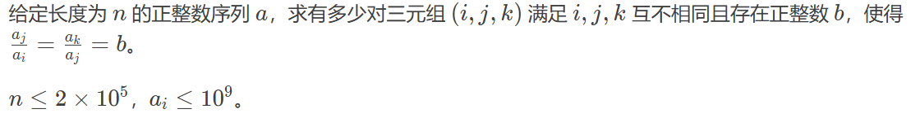
CF1822G2 Magic Triples (Hard Version)

Slide 183
Solution

Slide 184
Luogu5071 [Ynoi2015] 此时此刻的光辉
查询一个区间乘积的约数个数
mod 19260817
值域v<=1e9

Slide 185
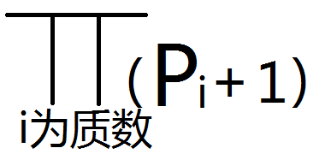
Brute
一个数的约数个数
即为：
Pi为i出现次数
对于每个数，质因子的个数只有logv个
（我不会打公式）

Slide 186
Brute
可以莫队暴力维护区间的这个东西
每次转移O( logv )
总复杂度O( nsqrt(m)logv )
TLE

Slide 187
Improved Brute
考虑到一个数本质不同的约数个数并没有logv个
最坏的情况是2*3*5*7...这样
其实这个的个数是O( logv/loglogv )
还是莫队转移
O( nsqrt(m)logv/loglogv )
TLE

Slide 188
Solution
可以用根号分治优化复杂度
一个数大于v^1/3的质因数只有2个
小于等于v^1/3的质数只有v^{1/3}/logv个
当v=1e9时，小于1000的质数只有168个

Slide 189
Solution
跑莫队的时候只维护大于v^1/3的质数的贡献
这一部分是O( nsqrt(m) )的
小于等于v^1/3的质数，每个开一个前缀和，就可以O(1)知道其在区间中出现次数
这一部分是O( m v^{1/3} /logv )的
然后对于每个数分解质因数是O( n v^1/4 )的
总复杂度O( n(v^{1/4}) + m(v^{1/3})/logv + nsqrt(m) )

Slide 190
根号重构

Slide 191
根号重构
本质为时间分块
假设:
可以O(x)重构整个序列
可以O(y)算出一个修改操作对一次查询的影响
如果每隔t个修改重构整个序列
则复杂度为O( tx )+O( m^2/ty )

Slide 192
经典问题
带link cut树上路径kth
（基于树分块也可以同复杂度维护，这里讲根号重构的做法）

Slide 193
Solution
根号重构，每过sqrtm次重构一次
这样一次操作会转换为查询sqrtm段上次重构后的树链的kth
用可持久化Trie维护，在这sqrtm个Trie上一起二分
每次查询复杂度O( sqrtmlogn )
每次重构复杂度O( nlogn )
总复杂度O( msqrtmlogn + nsqrtmlogn ) = O( (n+m)sqrtmlogn )

Slide 194
根号重构
在复杂的范围修改查询问题中，可以考虑根号重构
这里是一个统计规律
实际上我认为是对于复杂的范围修改查询问题，维之间是不对称的，时间维是结构最简单的，对其进行分块容易出好的效果

Slide 195
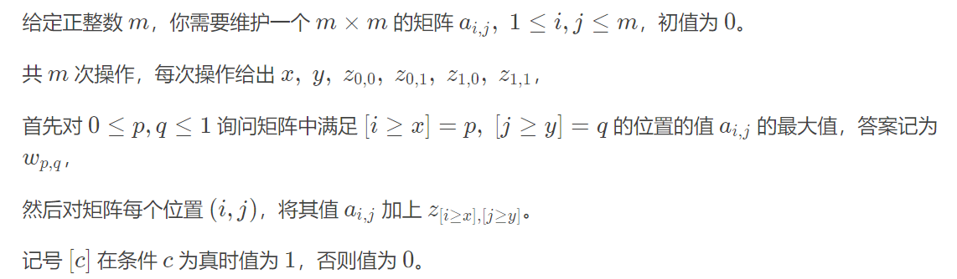
Luogu7899 [Ynoi2006] rprmq2

Slide 196
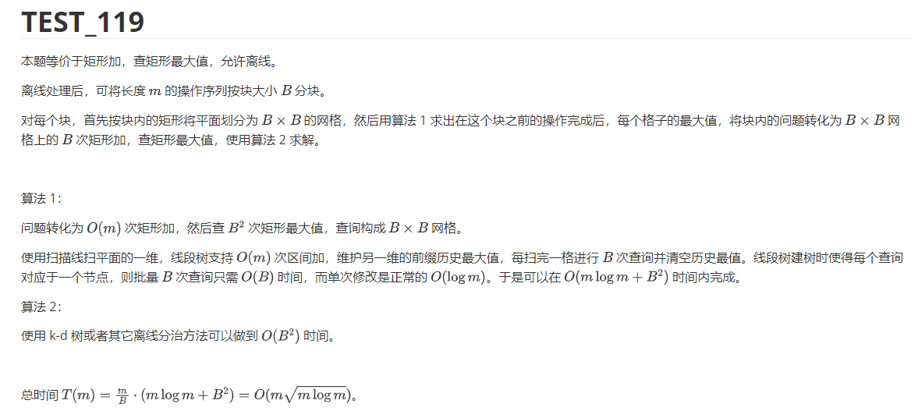
Solution

Slide 197
树上分块

Slide 198
功能较弱的树分块

Slide 199
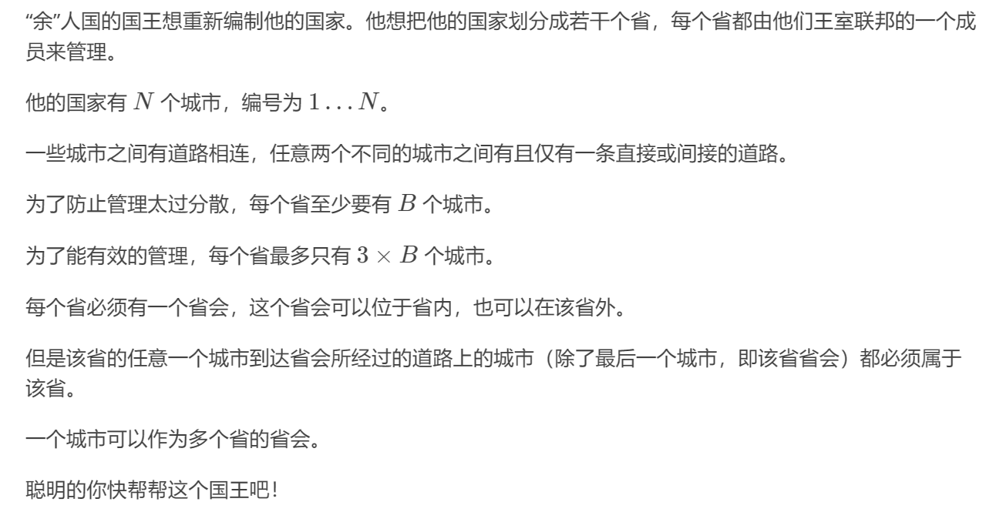
P2325 [SCOI2005] 王室联邦

Slide 200
Solution

Slide 201
Topology cluster partition
真实的树分块——Topology Cluster Partition
树分块将 n 个结点的树分成了一些块的并，满足下列性质：
1.每个块是树
2.每个块中有两个特殊的点，称为端点 1 和端点 2。
3.不同块的边集不相交
4.一个块中的顶点，除端点外，其余顶点不在其它块中出现
5.如果一个顶点在多个块中出现，那么它一定是某一个块的端点 2，同时是其余包含这个顶点的块的端点 1
6.如果把所有块的端点作为点，每块的端点 1 和端点 2 连有向边，则得到一棵有根树

Slide 202
Topology cluster partition
怎么求出来呢？
可以发现这个cluster和top tree的cluster是一样的，所以我们把原树的top tree建出来，然后从中提取O( sqrt( n ) )所对应的那一层即可，时间复杂度O( nlogn )
有没有简单一点的做法？

Slide 203
Topology cluster partition
这里给出树分块的一个实现，满足块数和每块大小均为 O( sqrtn )：
在有根树中，每次选一个顶点 x，它的子树大小超过sqrtn，但每个孩子的子树大小不超过sqrtn， 把 x 的孩子分成尽可能少的块（以 x 为端点 1，但暂时允许有多个端点 2，且每块至多有 2sqrtn 个顶点），然后删掉 x 的子树中除 x 外的部分。
重复直到剩下的点数不超过sqrtn，自成一块。
这样就求出一个保证块中顶点数和块数均为 O( sqrtn )的树分块（块间可以共用一些顶点，但每条边只属于一个块），如果一个块有多个端点（即被多个块共用的点），则在块内将这些端点 建出虚树，将虚树上的每条边细分为一个新的块，以保证最终每个块只有两个端点。

Slide 204
树分块
不过一般我们树分块可以更简单一些，因为一般只需要查链信息
随机撒O( sqrtn )个点，期望复杂度是正确的

Slide 205
COT
树，点权
强制在线，查询链颜色数

Slide 206
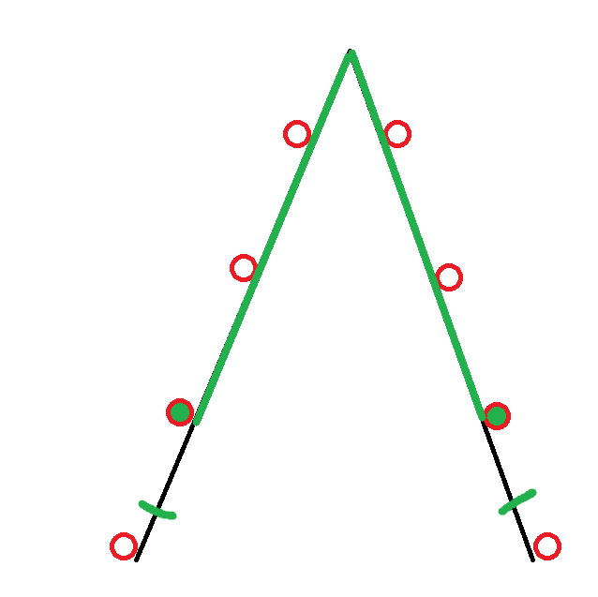
Solution
进行树分块，预处理任意两个关键点之间有多少种颜色
每次查询的时候一直往上跑，找到最近的关键点，得到整块的答案

Slide 207
Solution
对于零散部分的贡献，即需要查询这个颜色是否在一条链上出现过
可以考虑使用O( sqrtn )修改，O( 1 )查询的可持久化树上前缀和，其实就是一个可持久化数组
于是可以计算零散部分贡献，每次查询的时候零散部分共O( sqrtn )个点
这样时间复杂度O( msqrtn )，空间复杂度O( nsqrtn )，（空间复杂度其实是O( n^(1+eps) )）

Slide 208
Hdu 6615
There is a tree with vertex 1 as a root. All vertices of the tree are colored. Your task is to determine the number of sub-trees with exactly k distinct colors. There are two types of queries. 1 u c : paint vertex u with color c. 2 k : answer the query.
2019 Multi-University Training Contest 4

Slide 209
Solution
每个点维护子树颜色个数
将x位置颜色从y改到z
对每个颜色维护子树中其出现的次数
每次修改一个位置的颜色则相当于O(1)次链+1-1的操作
相当于链+1-1，全局x出现次数

Slide 210
Solution
这个形式强于区间+1-1区间0个数，这个我们目前认为难以polylog解决，考虑分块
对原树进行树分块，维护簇路径的值域数组，表示簇路径上每个值出现次数
然后对簇路径的操作可以O(1)完成，又只有O( sqrtn )个零散的点
总时间复杂度O( msqrtn )，空间复杂度可以做到O( n + m )

Slide 211
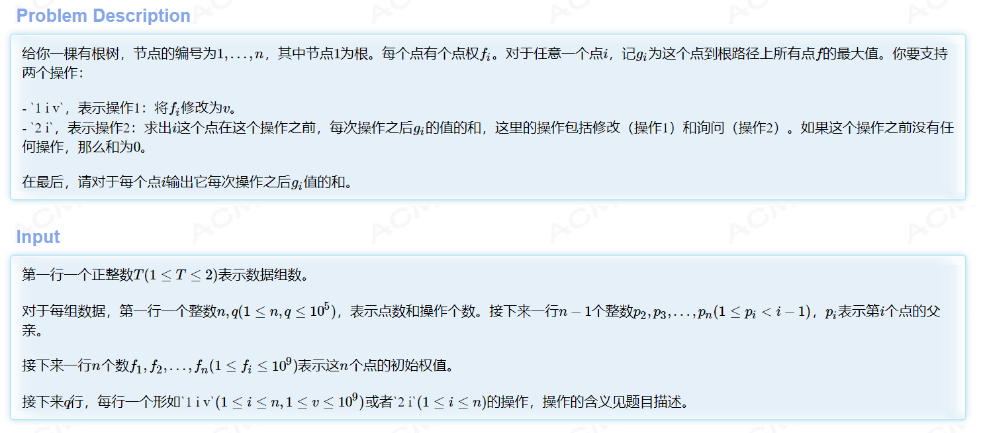
Hdu6843 Query on the Tree

Slide 212
Solution

Slide 213
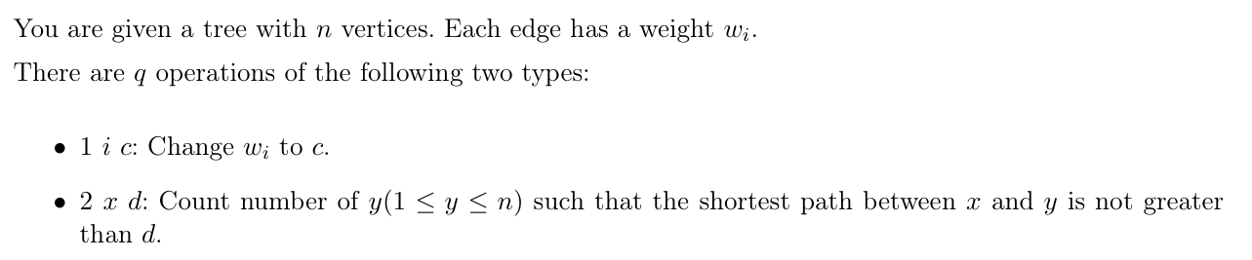

QOJ # 6737. Neighbourhood

Slide 214
Solution

Slide 215
例题

Slide 216
Trick1 Pair贡献
如果贡献形如：
范围中所有(i,j)满足a[i]=a[j]
范围中所有(i,j)满足a[i]+a[j]=c，c为常数
范围中所有(i,j)满足a[i]>a[j]
这样的两两二元组的贡献，我们可以考虑对二元组分拆维护贡献
这种情况下可以维护块对块的答案，然后将其累加
也可以对出现次数根号分治，维护不同颜色对答案的贡献，然后累加
这是普通莫队信息没有的性质

Slide 217
[Ynoi????] TEST_93
给定一棵n个点的树，边有边权
m次查询，每次查询给定k个点，求其虚树上任意两条边，边权相等的方案数
n,m,sumk<=5e5

Slide 218
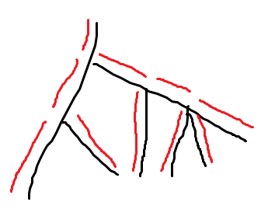
Solution1
先考虑每次给定的k很小怎么做
可以发现k个点的虚树上可以由O(k)条原树上的链的和表示

Slide 219
Solution1
这个两两相等的方案数是一个经典的pair形式的贡献
于是考虑对两两链i,j求i中选一个数，j中选一个数，相等的方案数
这样拆出了O(k^2)个两两链之间的询问
然后两两链之间的询问可以用树上前缀和的形式拆为两两点到根路径之间的贡献，于是可以用莫队处理了
注意到这里其实不会造成额外的常数，因为拆出的询问里面很大一部分都是重复的

Slide 220
Solution1
如果每次询问的k很大怎么办？
可以直接暴力O(n)，统计每条边是否在询问的虚树上，计算答案
将两个算法平衡，可以得到一个O(nm^2/3)的算法
造了100多组数据卡了块大小以及树形态，std最慢的点为700ms

Slide 221
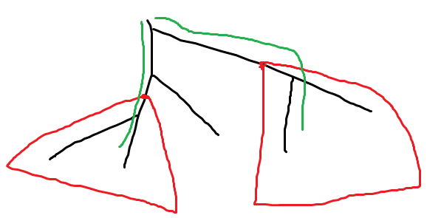
Solution2
考虑对颜色出现次数进行根号分治
出现次数大于sqrtn的颜色，每次建出虚树后查询每段链中其出现次数
出现次数小于sqrtn的颜色，对颜色i，将其出现位置两两的pair找出来，发现一个双前缀贡献中有这个颜色的方案等价于双前缀的两个端点都分别在两个子树中

Slide 222
Solution2
于是我们变成了一个nsqrtn个点，nsqrtn次矩形数点的问题
时间复杂度O(nsqrtnlogn)
将出现次数的平衡向一侧调整可以得到一个
当n,m同阶，时间O(nsqrt(nlogn))的算法

Slide 223
Trick2 带区间染色的分块
对于带区间染色操作的分块题，可以序列分块，然后对每个块特判其是否为同色块，在这个基础上再用颜色段均摊
下面以几道题为例子

Slide 224
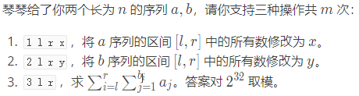
P7983 [JRKSJ R3] practiceZ

Slide 225
Solution
这题比之前那道chef and churu强，考虑根号算法
对a数组使用颜色段均摊，则问题变为进行了O(n+m)次a数组的区间加，这里我们使用O(sqrtn)区间加O(1)区间和的方法
还需要快速计算a数组修改时对b数组的影响
每次a数组进行区间加，我们可以O(1)计算出这次修改对b的一个块的影响，因为我们维护了b的每个块中a每个位置被算了多少次
对b数组，使用带区间染色的分块题的通用套路
我们特判每个块是否只有一种颜色

Slide 226
Solution
区间染色的时候，对于被完全覆盖了的块，因为只有一种颜色，所以直接可以O(1)算出块的答案
对于没有被完全覆盖的块，最多只有端点的两个块，重新算每个位置的值，最多会计算O(sqrtn)个位置
我们需要O(sqrtn)时间处理一次b数组区间染色操作对b数组的块内维护的a数组每个位置的贡献的修改，因为这里我们特判了只有一种颜色的块，所以每次区间修改的时候只需要考虑O(1)个块（即修改的区间的两端所在块），这里可以简单地满足条件
总时间复杂度O((n+m)sqrtn)

Slide 227
[Ynoi??????] TEST_102

Slide 229
Trick3 块的笛卡尔积
如果询问区间pair贡献信息，因为信息可拆分，可以对序列分块，然后预处理块对块的贡献，这里就是块的笛卡尔积
询问时需要高效处理单点对块区间贡献（一般可以差分成单点对块前缀贡献），单点对单点贡献（这里一般对两个零散块暴力处理得到），块之间的贡献即上述的块对块二维数组的矩形信息合并

Slide 230
[Ynoi2010] Brodal queue
序列
1.区间染色
2.区间选出两个数相等的方案数

Slide 231
Solution
这题不弱于小Z的袜子，而小Z的袜子双向规约矩阵乘法，故难以polylog解决
考虑分块

Slide 232
Solution
使用一个数组A[i][j]来表示第i个块对第j个块的答案
这里表示的意思是从第i个块中选出一个数，第j个块中选出一个数，相等的方案数

Slide 233
Solution
先对原序列分块
考虑区间染色的颜色段均摊，对块进行分类
不妨设询问数和序列长度均为B^2；（可以理解为B=sqrtn）
将序列分为B块，每块大小为B；
每个块有两个状态：
状态1：块由一些段组成，每段内颜色相同
状态2：整个块只有一种颜色

Slide 234
题解
在状态1表示的块中，维护一个序列表示依次出现的段的颜色、长度
在状态2表示的块中，维护块的颜色

Slide 235
Solution
记A(x,y),x<y，表示块x到块y中，选取两个元素，都在状态1的块中，颜色相同的方案数；
记B[x]为块x内选取两个元素，颜色相同的方案数。
记t[x,y]表示块x中颜色y的元素个数，以t[1..x,y]的和的形式记录。

Slide 236
Solution
接下来考虑几个基本操作：
(a).在状态1表示下，块x中颜色y的元素个数增加了z；
A[x,x']+=t[x',y]*z
B[x]+=t[x,y]*z+z*(z-1)/2
t[x,y]+=z
复杂度：由于枚举 x’，所以复杂度是O( B )的

Slide 237
Solution
(b).将一个块x染色为y，并变为状态2表示；
如果x在状态1，使用不超过B次(a)将块内所有颜色清空；
将x设为状态2，并记录颜色为y，修改B数组。
(c).将一个块x从状态2表示变为状态1表示；
使用一次(a)即可。

Slide 238
Solution
用基本操作可以组合出题目需要的预处理，修改和查询：
(1).预处理
可以将每个块初始置为空，转为不超过B^2次区间染色。

Slide 239
Solution
(2).区间染色
区间染色需要在区间端点所在的块进行(a)(c)操作并维护段的情况，在完整块进行(b)操作；
由于每次区间染色只增加O(1)段，操作(a)的次数是均摊O(1)的。
操作(b)(c)除去调用(a)的情况，时间复杂度为O(1)。
每次(a)操作涉及到A1[x,*],A2[*,x],t[x,y]的修改，修改后重新计算前缀和，时间复杂度为O(B)。

Slide 240
Solution
(3).区间查询
对于类型1的完整块之间的贡献，需要查A的矩形和（转为A中O(B)次区间和，差分可得），以及B的区间和；
统计零散部分和类型2的块中，查出每种颜色的出现次数，并查询t数组的区间和，这里我们对t数组建一个前缀和可以答案都查询复杂度单次O(1)，即维护块前缀和，可以得到其余的贡献。
综上，时空复杂度均为O(B^3)。

Slide 241
Luogu6778 [Ynoi2009] rpdq
给一棵有边权的树，每次给出一个点编号的区间，求这个区间中选两个点，距离的和

Slide 242
Solution
先将两点间距离转换维护两点间 lca 深度和。
一个点到集合的 lca 深度和即将集合中每个点到根路径加，查询的点查点到根路径和。
考虑直接莫队维护区间答案，插入一个点的时候即查询点到根路径和，然后点到根路径加。
这样复杂度 O( nsqrtmlogn+m )。

Slide 243
Solution
将询问二次离线，问题转换维护 O( nsqrtm ) 次点到根路径和，O( m ) 次点到根路径加。
这个使用 topology cluster partition 的方法就可以维护了，在普通树分块的基础上对块内每个端点做一个虚树，就可以使得每个 cluster 里面端点数不超过2。
这样我们就得到了 O( sqrtn ) 链加，O( 1 ) 链和的方法，和此题的二次离线配合起来就做到 O( nsqrtm+msqrtn) 的复杂度了。

Slide 244
小朋友问我的题
给定一颗确定形态而不平均分的线段树
[l,r]为完全覆盖这个区间的最小点集
每次查询的时候给定[l1,r1],[l2,r2]，会得到两个点集
每个线段树上的点对应另一棵随意形态的树的一个点
求这两个点集各取一个的dist的和

Slide 245
Solution
别管什么线段树了，一个区间在这个线段树上一定是O(1)条路径
直接做任意树的问题
对两棵树进行树分块，之后预处理出块对块的贡献，方法为建立虚树后直接统计答案
之后点到块区间的贡献可以差分为点到块前缀的贡献，这里用个根号平衡
点对点的贡献建立虚树批处理
总时间复杂度O((n+m)sqrtn)
和上面的题类似，差分变成双前缀莫队形式，然后跑莫队二次离线，搞个树分块也能做

Slide 246
Tirck4 莫队+bitset
信息不一定合并只能O(n)，有的题的信息可以O(n/w)使用bitset加速合并
这些题我们可以用莫队维护出区间的bitset，然后把多个区间的bitset暴力合并起来

Slide 247
K区间颜色数
给一个序列，每次给出k个区间，求k个区间的并内有多少个种出现过的值
n,m,sumk<=1e5,3s

Slide 248
Solution
莫队跑出每个区间的bitset，然后or起来之后count即可
总复杂度O( nsqrt(m) + nm/w ) = O( nm/w )

Slide 249
[Ynoi2016]D1T1掉进兔子洞
有 m 个询问，每次询问三个区间[l1,r1] [l2,r2] [l3,r3]
记f( x , l , r ) 表示区间 [l,r] 中x的出现次数
查询：sum( i = 1 to n ) min( f( i , l1 , r1 ) , f( i , l2 , r2 ) , f( i , l3 , r3 ) )

Slide 250
Brute
先考虑如果每个数不相同怎么做
莫队跑出每个区间的值域bitset，然后&起来，这些就是被删掉的数了

Slide 251
Solution
想办法转换一下
先离散化，假设数x离散化后的位置是y，然后x出现z次
那么y,y+1…y+z-1这些位置都是x的
莫队维护区间bitset的时候
假设区间中y出现了w次
则我们把y,y+1…y+w-1这些位置填上1
y+w…y+z-1这些位置填上0

Slide 252
Solution
用这样处理过的bitset，&起来
&后得到的bitset里面的1的个数就是删掉的所有数了
总复杂度O( nsqrt(m) + nm/w ) = O( nm/w )

Slide 253
Note
这里为了方便，每次只给了三个区间，所以理论上来说可以跑一个6维的莫队，但我可以每次给任意k个区间

Slide 254
[Ynoi2017]D1T1由乃的玉米田
序列，每次给参数l r c
查区间[l,r]是否可以选出两个数a,b使得：
a+b=c
a-b=c
a*b=c
a/b=c
值域1e5
除法是整除，也就是说 3/2 这种情况下认为二者不能除

Slide 255
Solution
对于*操作
a*b=c可以枚举c的约数
即对于i|c，查询区间中是否同时存在i和c/i
这个是一个自然根号，是一个小于sqrt(c)的东西

Slide 256
Solution
对于/操作
先离线询问
然后可以扫描线右端点，维护左端点的答案

Slide 257
Solution
假设新的右端点是r，上面的值是x
则对于每个x的的约数y，y最近一次出现的位置l到现在的右端点位置r
包含[l,r]这个区间所有区间都可以选出(x,y)这一对数使得其比利为x/y
于是我们根据这个扫描线即可，要扫两遍
复杂度是c的约数个数

Slide 258
Solution
对于-操作
维护区间的值域上的bitset
每次如果bitset & ( bitset << c )后不是0
则找到两个数a,b使得a-b=c
本质为用bitset优化了bool数组的匹配
然后就可以莫队维护区间的值域bitset了
加操作维护一个反的bitset即可

Slide 259
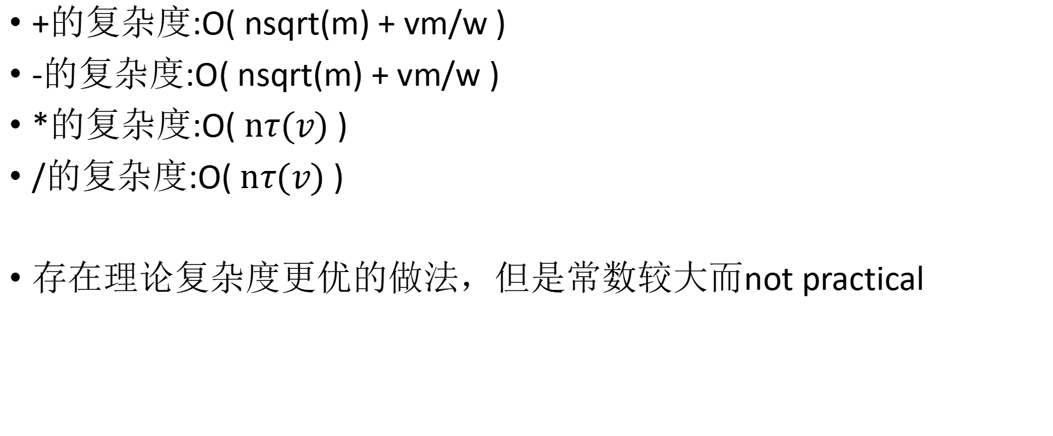
Solution
+的复杂度:O( nsqrt(m) + vm/w )
-的复杂度:O( nsqrt(m) + vm/w )
*的复杂度:O($nτ(v)$)
/的复杂度:O($nτ(v)$)
存在理论复杂度更优的做法，但是常数较大而not practical

Slide 260
[Ynoi2011]D2T2
给你一个长为 n 的序列，有 m 次查询操作。
每次查询操作给定参数 l,r,b，需输出最大的 x，使得存在一个 a，满足 0≤a<b，使得 a,a+b,a+2b,…,a+(x−1)b 都在区间 [l,r]内至少出现过一次。
值域和 n 都是 1e5。
如果不存在 [0,b-1]内的数，则输出 0。

Slide 261
Solution
考虑对b的大小进行根号分治
对较大的b，我们考虑莫队维护出区间的bitset A
然后把这个bitset每b个为一组
初始是一个大小为b的，全1的bitset B
然后每次and上我们目前A最前b位，然后A >>= b
这样当我们B == 0时，相当于找到答案了
时间复杂度O( nsqrtm + nm/b + nm/w )

Slide 262
Solution
对于比较小的b，可以对每个b跑一次莫队，这里分别维护b个bitset，第x个bitset表示mod b=x的元素
每次对这b个bitset找第一个0即可
这部分的时间复杂度为O( nsqrt(bm) + nm/w )
总时间复杂度O( nm/w )

Slide 263
Trick5 常数维满点集正交范围加和的根号平衡
在一个k维正交范围下，每次进行范围加或者询问范围和
存在树套树的O(log^k)方法
树套树为树与树做笛卡尔积，考虑用分块和分块做笛卡尔积
分块采用O(n^(1/(2k)))修改O(1)询问的结构，这样修改复杂度为O(n^(k/(2k)))=O(n^0.5)，询问复杂度为O(1)
同理可以让询问复杂度高，修改复杂度低

Slide 264
Trick5 常数维满点集正交范围加和的根号平衡
这个方法做推导的时候经常能直接秒题，因为常数维的正交范围（分块还有不正交的？）都可以平衡
但是不要滥用，这个方法在二维以上推测常数过大
在线常数比离线大很多
已知几道题中用到了这个结构，都离线能做到线性空间，并且都使用了不同的方法，难以通用描述

Slide 265
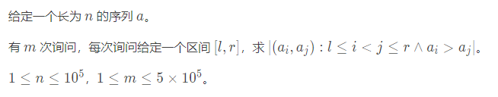
Luogu7448 [Ynoi2007] rdiq

Slide 266
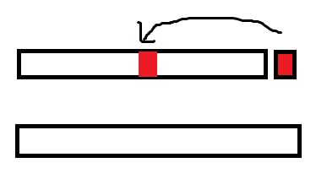
Solution
不弱于区间逆序对，先直接上莫队算法
考虑莫队转移 [l,r-1] -> [l,r] 时在最后的r位置插入了一个y
找到最近的前面y出现位置r’，对任意 I 在 [l,r’-1] 中，(a[i],a[r’]) 与 (a[i],a[r]) 本质相同，所以有意义的范围是 [r’,r]
即需要查询有多少值 x 在区间 [r’,r] 中出现，并不在区间 [l,r’-1 ]中出现，并且 x>a[r]

Slide 267
Solution
扫描线扫l=n..1，维护点集{ (i,a[i]) | l<=i<=n，且a[l..i-1]和a[i]不同 }
扫到r时，莫队的询问[l,r]需要查询r’<i<r，a[i]>a[r] 的点数
是比区间逆序对高一维的数点
然后直接套用莫队二次离线算法
问题转换为 O(n) 次单点修改，O(nsqrtm) 次矩形和

Slide 268
Solution
有一个使用分块套分块拼出单点修改矩形和的数据结构，两个分块大小均为 O(n^{0.25})，这样修改复杂度是 O(n^{0.25}*n^{0.25})=O(sqrtn) 的，查询复杂度是 O(1) 的，只是常数大了点
第 1,2 层网格只有 sqrtn+1 个，是线性空间的，点修改需要在 4 个 n^{k1}*n^{k2} ，k1,k2=0.25,0.5的网格上重算二维前缀和，空间为O(n)
第 3,4 层网格可以不维护，而是直接算1,2层未处理的修改对n个可能的查询的贡献，时间复杂度为O(sqrtn)，空间复杂度为 O(n)

Slide 269
Solution
上述方法可以拓展到任意常数维，满点集的grid range加与求和，平衡为O(n^ε)-O(1) 或 O(1)-O(n^ε)
当m=Ω(poly(n))时，总时间复杂度O(nsqrtm+m)，总空间复杂度O(n+m)

Slide 270
[Ynoi2077] TEST_103

Slide 271
Solution

Slide 272
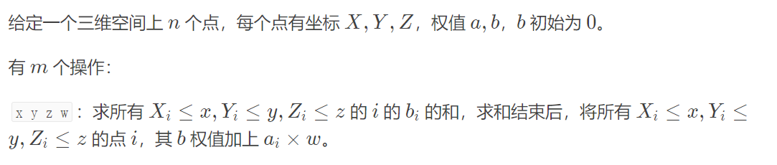
Luogu7711 [Ynoi2077] 3dmq

Slide 273
Solution
将修改操作分块，即根号重构
重构时需要知道经过修改后每个位置的值，以及需要对块内的每个询问，计算块内的所有修改对其的贡献

Slide 274
Solution
块内：
由于操作均为立方体，修改对询问的贡献即询问两个立方体交中点数，立方体的交也是立方体
一个块内需要进行O(sqrtn)*O(sqrtn)=O(n)次静态立方体数点
算一下维度，矩形加矩形和是动态二维问题，这里的静态立方体数点实际上也是动态二维问题，扫描线掉一维后用前述的根号平衡即可，二维是常数上可接受的

Slide 275
Solution
块间：
进行了O(sqrtn)次立方体加操作，求O(n)个点的值
这里实际上也是静态三维问题，扫描线掉一维后可以用前述的根号平衡即可，二维是常数上可接受的
总时间复杂度O((n+m)sqrtn)

Slide 276
Trick6 逐块处理
离线方法
如果对询问，每个块的答案之间相对独立
则我们可以对每个块统计每次询问其对答案的贡献
这样只需要同时考虑一个块
原本我们一个块如果需要维护较为复杂的信息，一般会导致Ω(sqrtn)个块，每个块维护了Ω(n)大小的数组，造成Ω(nsqrtn)的空间
使用逐块处理的方法则可以空间做到O(n)，并且常数上有改进（缓存原因）
是非常常用的trick，但如果不卡空间的话没有题一定要用这个

Slide 277
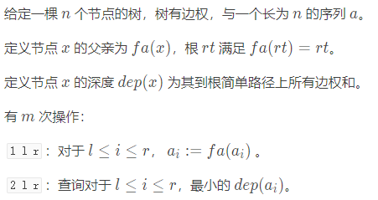
P6779 [Ynoi2009] ra1rmdq
边权是非负的

Slide 278
Solution
考虑对序列分块
每个整块向上跳时，假设点a[i]到达了一个点x，这个点之前被a[j]到达过
则a[j]为a[i]祖先
由于边权非负，所以a[j]支配了a[i]

Slide 279
Solution
如果只涉及到整块操作，则a[i]无意义，则此时可以将a[i]从块中删除
于是这里每个块对应树上每个点只会访问一次
于是可以发现，序列上每个块内，树上每个点只会被访问一次
这里均摊访问O(nsqrtn)个点
零散块重构的时候可以直接维护，这里可能把一些删除了的点加回去，但不会破坏均摊复杂度

Slide 280
Solution
零散块重构的时候需要进行O(sqrtn)次k祖先的查询
具体重构时可以对每个点维护其在哪一条重链上，这样每次暴力跳k祖先的时候如果在同一个重链上可以直接查数组，否则每个点只会跳O(logn)次，不影响复杂度
为了减少空间复杂度和时间常数，可以使用逐块处理的trick
总时间复杂度O((n+m)sqrtn)

Slide 281
Trick7 分块后分治
如果分治时带离散化，维护pair形式的贡献，则合并两个大小为n的子问题时会产生O(n^2)个pair
对于形如T(n) = 2T(n/2) + O(n^2)的复杂度，我们可以先将序列分为sqrtn大小的块，然后每个块进行上述分治
总复杂度为O(nsqrtn)

Slide 282
Luogu5611 [Ynoi2013]D2T2
给一个长为 n 的序列，有 m 次查询操作。
查询操作形如 l r L R，表示将序列中值在 [L,R] 内的位置保留不变，其他的位置变成 0 时，序列中 [l,r] 区间内的最大子段和，这个子段可以是空的。

Slide 283
Solution
先研究全局查询的情况，考虑离散化后所有值域区间对应的不同的序列只有O(n^2)种，我们可以分治来维护两边的最大前缀和，最大后缀和，最大子段和。
合并的时候，左儿子有个答案矩阵，右儿子也有个同规模的答案矩阵，我们把这两个稀疏化一下（大概就是说你每次把块内存在的值归并上来，这个矩阵会变大常数倍），然后就可以合并了，每次合并的是O(n^2)的
所以这里我们有T(n) = 2T(n/2)+O(n^2)，解得T(n)=O(n^2)

Slide 284
Solution
我们先在外层对序列分块，这样有O( sqrtn )个O( sqrtn )大小的块，每个块的分治预处理代价是T( sqrtn ) = O( n )的，所以预处理的总复杂度是O( sqrtn ) * O( n ) = O( nsqrtn )的
我们对序列每个块逐块处理，然后每次合并出答案即可 时间复杂度O( (n + m)sqrtn )，空间复杂度O( n + m )

Slide 285
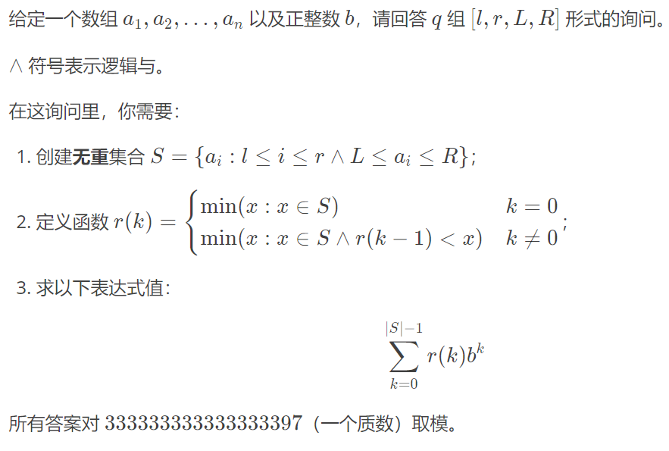
Luogu7721 [Ynoi2007] rvrewsus

Slide 286
Solution
首先搞清楚 r(k) 是集合里第 k 小元素。
对值域的出现次数根号分治。注意，最多有 O(sqrtn) 个值出现多于 O(sqrtn) 次，这些值提取出来特殊处理。
考虑对值域进行分块。采用自适应分块结构，其中每一块：
1. 要么是一个值，这个值必须出现大于 O(sqrtn) 次。
2. 要么是连续的一段值，这些值的总共出现次数尽量多，但是需要保持小于 O(sqrtn)。
每一个询问会跨若干个值域块。通过值域分块，可以使两个块的元素是否贡献互不影响。我们构造可合并信息。定义信息为一个矩形内的答案与元素个数，可以发现两个块之间的信息是可以快速合并的。更具体，如果一个块答案为 s1 元素数为 c1，另一个块是 s2 和 c2，合并为 s'=s1+b^c1*s2，c'=c1+c2。

Slide 287
Solution
对于整块对询问的贡献，我们需要对每一块，计算以下对块类型分类讨论。
1. 类型 1 处理：可以先通过莫队维护 bitset 对每一个类型 1 块判断 [l,r] 是否包含这个类型 1 块的值。如果包含则贡献；否则不贡献。
2. 类型 2 处理：考虑到至多有 O(n) 本质不同的贡献。我们跨这个块里的值分治，如果有 O(x) 种元素在值区间 [L,R] 里，分治应该 O(x^2) 算出所有 O(x^2) 种本质不同的答案当询问是 [l,r,L,R]。
- 如果 [L,R] 里只有一个出现过至少一次的值，直接建立即可。
- 否则，找到最佳 m 使得值区间 [L,m] 与 [m,R] 元素数量之绝对差尽量小，进行分治，用洛谷 P5611/P7290 方法合并。用最佳 m 可以保证时间复杂度。
接下来处理散块问题。我们扩展莫队维护 bitset；到一个询问时，暴力通过 bitset 状态处理散块贡献。
默认 $n,q$ 同阶；总共时间复杂度 O(nsqrtn) ；注意精细实现。

Slide 288
Trick8 回滚莫队提前预处理一边的查询

Slide 289

P9986 [Ynoi2079] r2pspc

Slide 290
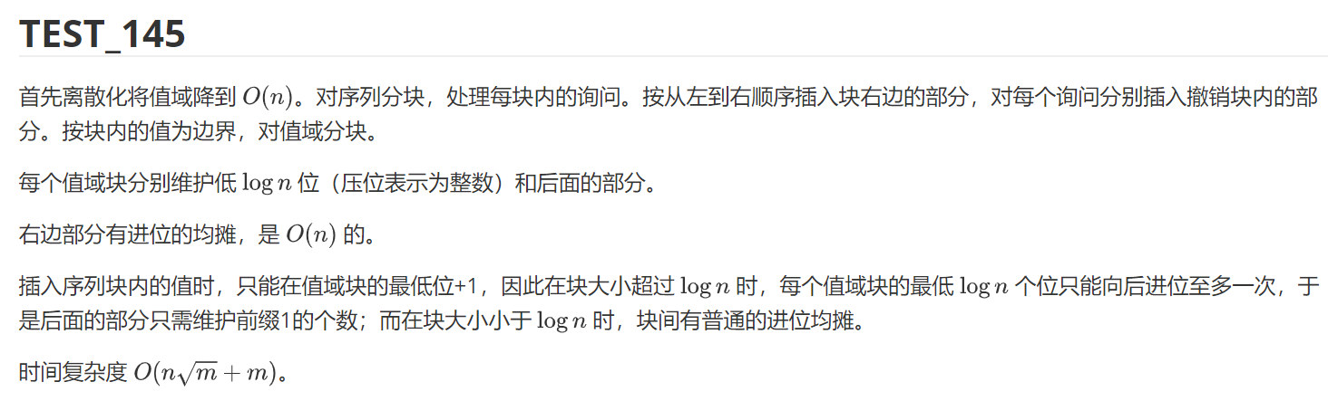
Solution

Slide 291
未公开题目
给你 n 棵树，每棵树有 m 个点，有一个常数 k，有 q 次询问
每次查询给定 l,r,x,y
定义点 i 的出现次数为：有多少个 j，满足第 j 棵树上保留编号 [l,r] 的点构成的虚树上出现了 i
求有多少 i，满足 x<=i<=y，且 i 的出现次数 >= k
n*m<=1e5，q<=1e5

Slide 292
Solution

Slide 293
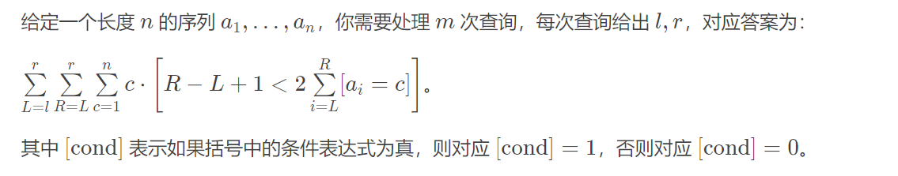
Luogu7882 [Ynoi2006] rsrams
求区间所有子区间的绝对众数的和

Slide 294
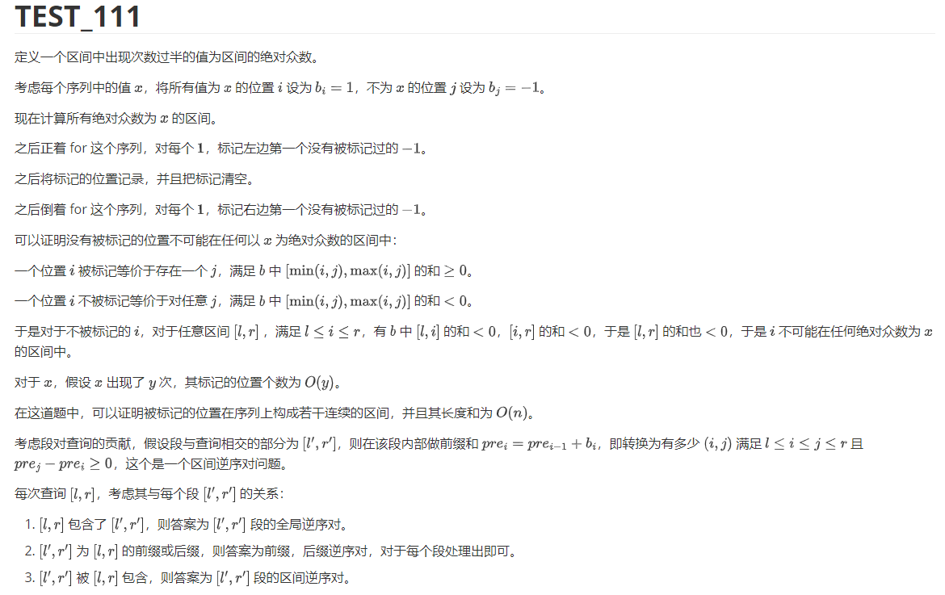
Solution

Slide 295
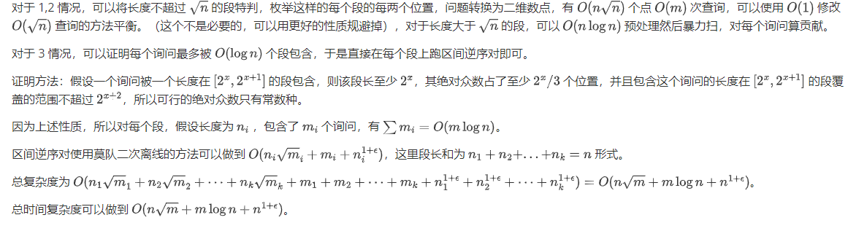
Solution

Slide 296
Luogu7811 [JRKSJ R2] 你的名字。

Slide 297
Solution

Slide 298
[Ynoi????] TEST_104

Slide 299
Solution

Slide 300
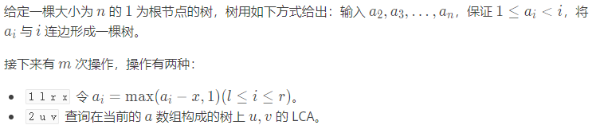
Luogu7446 [Ynoi2007] rfplca

Slide 301
Solution
按sqrtn为块大小对序列分块，对每个点i，维护f[i]表示i跳父亲，第一个跳到的块外节点
可以发现，如果一个块被作为整块修改了sqrtn次，则这个块中每个元素i，其f[i]=fa[i]，之后对f的修改可以直接通过打标记实现
零散块中的f直接O(sqrtn)从左往右重构即可

Slide 302
Solution
查询x,y的LCA时，类似树链剖分跳重链
若当前x,y不在同一个块中，设f[x]<f[y]，则y=f[y]
若当前x,y在同一个块中：
1. x!=y，则在这之前的过程中没有错过二者的LCA，继续x=f[x],y=f[y]
2. x=y，则之前的过程中可能错过二者的LCA，找到现在的x和y上一次跳块的位置，从该位置开始暴力跳O(sqrtn)次可以找到LCA
总时间复杂度O((n+m)sqrtn)

Slide 303
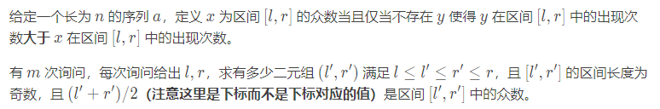
Luogu7125 [Ynoi2008] rsmemq

Slide 304
性质
定义“可行区间”为一个长度为奇数的区间[l,r]，满足(l+r)/2为[l,r]的众数
以一个位置x为中心，假设有y个i满足a[i]==x，则最多有y段极长的区间[l_j,r_j]满足对任意k在[l_j,r_j]中，[x-k,x+k]是可行区间

Slide 305
证明
考虑从中心开始向外拓展，当前从[x-(i-1),x+(i-1)]拓展至[x-i,x+i]
若a[x-i]与a[x+i]均不为x，且[x-(i-1),x+(i-1)]不是可行区间，则[x-i,x+i]一定不是可行区间
所以对x，将所有a[i]==x的i变换为|x-i|后排序为一个数组b，在相邻两个元素b_j与b_{j+1}之间只可能有一个k满足[x-k,x+k]是可行区间，[x-(k+1),x+(k+1)]不为可行区间

Slide 306
性质
以一个位置x为中心，假设有y个i满足a[i]==x，则最多有y段极长的可行区间[l_j,r_j]满足对任意k在[l_j,r_j]中，[x-k,x+k]是可行区间
所有值的出现次数和为n，故最多有n段极长的可行区间

Slide 307
第一部分
如何计算出所有可行的区间？
已知有三种O(nsqrtn)的算法，这里讲解一种常数最好而且最简单的
考虑对每个值出现次数进行根号分治
如果一个值x出现次数>sqrtn，这样的x有O(sqrtn)个，对于每个x，可以以其为中心暴力拓展出所有可行区间，时间复杂度为O(n)单次，总时间复杂度O(nsqrtn)

Slide 308
第一部分
对于出现次数<sqrtn的数，扫描线扫i=1->n，维护对每一个j=1->sqrtn，对应最小的k满足[i-k,i+k]中众数的出现次数为j
扫到具体的i时，算出之前提到的b数组后把b数组与这个k的数组进行归并，即可以得到每段极长的可行区间
扫描线从i移动至i+1时，对于每个j，其所对应的k以及区间的变化量为O(1)，故总时间复杂度为O(nsqrtn)

Slide 309
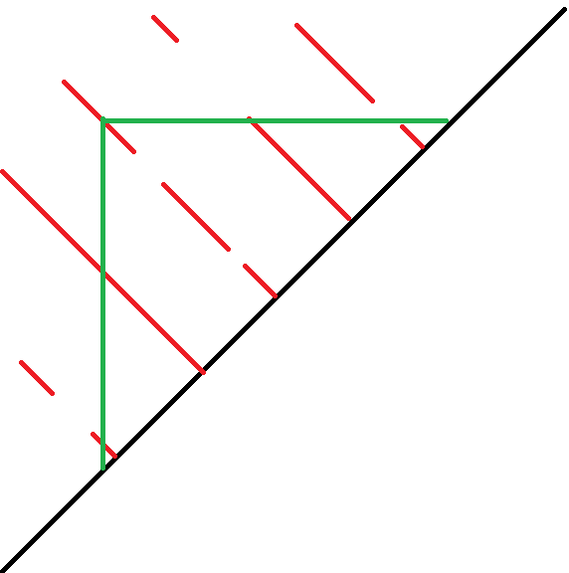
第二部分
当计算出所有极长段后，如何求每个区间的子区间个数？
问题转换为一个如图所示的数点问题，数绿色部分中红色线段总长度
存在多种实现方法
可以用树状数组O(logn)实现
综上所述这题可以做到
O(nsqrtn+q)的时间复杂度

Slide 310
Fact
实际上因为区间众数可以O(n^1.49)做，所以每次暴力二分+区间众数可以做到O(n^1.49+q)，这个看起来非常暴力的做法是目前理论上更优的解，只是not practical

Slide 311
[Ynoi2011]D1T1
序列
1 x y z : a[y] , a[y+x] , … a[y + kx] += z，这里y + (k+1)x > n，且y < x
2 l r : a[l] + a[l+1] + … + a[r]的和

Slide 312
Solution
若x ⩾ sqrtn​，则我们暴力给每个位置加，需要加的次数为O( sqrtn ​)次。由于需要查询区间和，用分块维护，总修改、查询复杂度为O( msqrtn )。
若x < sqrtn​，我们需要用另外的方法维护。
注意到单次修改是针对整个序列的元素，所以对x,y相同的修改，我们可以累加它的贡献。

Slide 313
Solution
我们对每个x，维护y的前缀、后缀和。对于一次询问，我们可以当成把序列分成了若干个大小为x的块。
中间的整块元素，每个块里肯定所有的y都有，增加的贡献就是关于x的修改总和。所有块的贡献相同，可以O(1) 算。
边角的话，由于我们记录了前缀、后缀和，也可以O(1) 算。两个端点在同一个块中，则直接前缀和相减即可。
总时间复杂度 O( msqrtn )

Slide 314
CodeForces 840E. In a Trap
一棵树，点有点权ai，每次查询u到v路径上的max(ai xor dis(i,v))，保证u是v的祖先。
值域是[0,65536]

Slide 315
Solution

Slide 316
[Ynoi2077]D1T2
给你一棵边权为 1，且以 1 为根的有根树，每个点有初始为0的点权值，定义两个点的距离为其在树上构成的简单路径的长度，需要支持两种操作：
1 a x y z：把 a 子树中所有与 a 的距离模 x 等于 y 的节点权值加 z。
2 a：查询 a节点的权值。
2019 Multi-University Training Contest 8 G

Slide 317
Solution
这个问题的形式目前我并不会polylog，于是考虑根号分治
考虑对于每次修改，如果x大该如何维护
可以对原树按照深度分层，每层的节点按照在原树的DFS序上的位置排序，转换为在n / x层上区间加
需要O( 1 )进行区间加，和找出每层在哪个区间进行区间加
前者平凡，使用一个O( 1 )区间加O( sqrtn )查询单点的分块即可，后者需要一些技巧性的方法

Slide 318
Solution
可以根号重构，每次对原树进行长链剖分，维护合并上来的每个节点每个深度的DFS序最小位置和DFS序最大位置
我采用了一个更好的做法：
记每个节点的深度为dep，DFS序上所对应的区间左端点为l，右端点为r，自己在DFS序上的位置为l
建立两个新的森林F1，F2
F1中x向y连边当且仅当dep[y] = dep[x] + 1 , l[x] < l[y] , 且l[y]最小
F2中x向y连边当且仅当dep[y] = dep[x] + 1 , l[x] > r[y] , 且r[y]最小

Slide 319
Solution
可以证明一个节点a在F1上的k层祖先即为节点a在原树子树中深度比其大k的所有节点里面DFS序最小的节点，在F2上的k层祖先即为节点a在原树子树中深度比其大k的所有节点里面DFS序最大的节点
于是我们可以通过在这两个森林中找k祖先来找到我们需要加的区间，这里可以每次批量找n / x个区间的端点，O( logn + n / x )在轻重链剖分结构上找出即可
于是可以O( sqrtn + n / x )解决

Slide 320
Solution
考虑对于每次修改，如果x小该如何维护
可以对每个x，将原树按照深度mod x进行分层，每次查询的节点对于每个x只会出现在一层中，于是需要查询x次
对于每个x，对于每个0...x-1的余数，将其按照DFS序排序，这里按照DFS序枚举就可以O( n )达成，子树修改即变成区间加
这样可以使用一个O( sqrtn )区间加O( 1 )查询单点的分块维护，这里区间的左右端点可以二分得到
于是可以一次O( nx )的预处理加上单次复杂度O( sqrtn + x )解决
在x=sqrtn处进行根号分治，即总时间复杂度O( (n + m)sqrtn )，空间复杂度O( n + m )

Slide 321
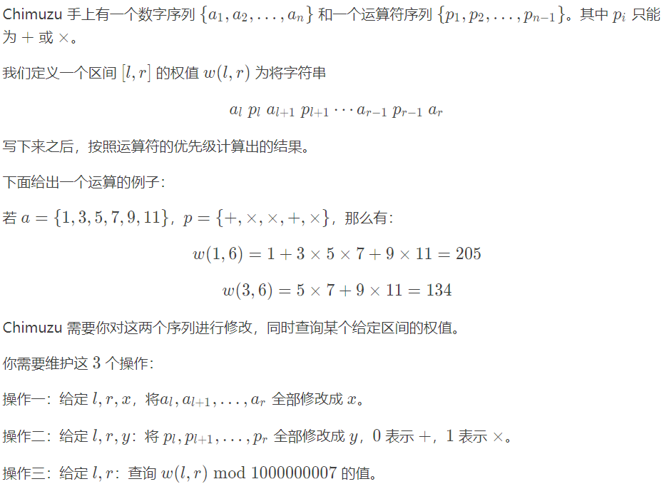
[Ynoi2013]D1T2

Slide 322
Solution
对原序列建一棵线段树，考虑怎么在线段树上面修改和查询
定义 极长 “X” 段为一个极长的子区间，使得区间中符号均为乘法

Slide 323
区间值修改
回忆起前面一个莫队题的性质，这道题中同样存在：
维护出区间中每个极长的 “X” 段的长度，可以发现这个存在一个自然根号：
假设区间长度为size，则最多只有O( sqrt( size ) )种极长 “X” 段的长度
每次对区间进行值修改的时候，即对这个长度为O( sqrt( size ) )的多项式进行插值，暴力计算即可，插值复杂度为O( sqrt( size ) )，即可以O( sqrt( size ) )的时间将一个节点值进行修改，同时维护信息

Slide 324
区间符号修改
每次对区间符号进行修改的时候，区间的信息只会变成区间和或者区间乘积，所以我们每个节点要维护区间和和区间乘积
符号修改之后，这个节点的极长 “X” 段只会有O( 1 )种了
符号进行修改可能影响一些节点的极长 “X” 段，考虑如何维护这个

Slide 325
区间符号修改
对一个节点，我们可以归并两个儿子的极长 “X” 段，来维护出这个节点的极长 “X” 段
对一个大小为size的节点进行归并，代价是O( sqrt( size ) )的
注意需要特判左儿子的最右极长 “X” 段是否和右儿子的最左极长 “X” 段进行合并

Slide 326
区间信息合并
合并区间信息的时候，只需要把左右儿子信息加起来，同时特判O(1)个位置即可
这O(1)个位置就是左儿子的最右部分和右儿子的最左部分
可以处理：
标记对标记的影响
标记对信息的影响
信息和信息的合并
所以我们正确性有保证了

Slide 327
Complexity
我们所有地方的复杂度都是O( sqrt( size ) )的
线段树在每层只会递归到2=O(1)个节点中，所以每层只有O(1)个节点的信息需要更新

Slide 328
Complexity
T( n ) = T( n / 2 ) + O( sqrtn )
sqrt( n ) + sqrt( n /2 ) + sqrt( n / 4 ) + … + sqrt( 1 ) = O( sqrtn )
空间：
T( n ) = 2T( n / 2 ) + O( sqrtn )
sqrt( n ) + 2sqrt( n / 2 ) + 4sqrt( n / 4 ) + … + nsqrt( 1 ) = O( n )
总时间复杂度O( msqrtn )，空间复杂度O( n )
由于我不会多项式技术，所以不确定是否存在更优做法，但目前感觉不容易优一个poly(n)

Slide 329
CF700D Huffman Coding on Segment
给一个长为n的串，有q次询问，每次询问一个区间的最小二进制编码长度，即在可以唯一还原的前提下，将这一段子串转化为长度最小的二进制编码。
具体来说就是找出区间中每个数的出现次数，所有的出现次数构成一个可重，然后这个可重我们可以每次选两个元素a,b，把这两个元素合成一个元素a+b，代价为a+b，求把所有元素合成一个元素的最小代价（就是合并果子）。

Slide 330
Solution
哈夫曼编码就是把每个出现过的元素提出来，按照出现次数加权，做合并果子
哈夫曼树在排序后可以做到线性
维护两个队列，第一个是初始的所有排好序的元素，第二个保存合成的所有元素，初始为空
每次从每个队列中选前2大的元素，找最小的两个合成，合成后放入第二个队列末端

Slide 331
Solution
有一个性质是不同的出现次数是O(sqrtn)的，考虑1+2+…+n=n(n+1)/2
考虑使用莫队维护出区间每个数的出现次数，从小到大排序
这个有多种维护方法，我之前写过的方法是记录下莫队转移时所有变化，然后到一个查询区间时一起处理掉，用莫队上一个处理的询问维护的区间不同的出现次数，以及记录的转移，得到这个区间的所有出现次数
时间复杂度O(nsqrtm+msqrtn)

Slide 332
Solution
这里考虑可以批处理同一个出现次数出现很多次的情况
如果当前最小是相同的x个a，则可以合并出x/2个2a
我们边维护两个队列边缩点
复杂度分析：
每O(1)次合并，下一次可能合并出的元素大小至少变大1
经过O(sqrtn)次合并，只可能合并出>sqrtn的元素了
而这两个队列如果均>sqrtn，则有O(sqrtn)个元素
每次合并减少一个元素，此时合并O(sqrtn)次
时间复杂度O(nsqrtm+msqrtn)

Slide 333
Luogu5063 [Ynoi2014] 置身天上之森
线段树是一种特殊的二叉树，满足以下性质： 每个点和一个区间对应，且有一个整数权值； 根节点对应的区间是 [1,n]； 如果一个点对应的区间是 [l,r]，且 l<r，那么它的左孩子和右孩子分别对应区间 [l,m]和 [m+1,r]，其中 m=[(l+r)/2]； 如果一个点对应的区间是 [l,r]，且 l=r，那么这个点是叶子； 如果一个点不是叶子，那么它的权值等于左孩子和右孩子的权值之和。 珂朵莉需要维护一棵线段树，叶子的权值初始为 0，接下来会进行 m 次操作: 操作 1：给出 l,r,a，对每个l<=x<=r将 [x,x] 对应的叶子的权值加上 a，非叶节点的权值相应变化； 操作 2：给出 l,r,a，询问有多少个线段树上的点，满足这个点对应的区间被 [l,r] 包含，且权值小于等于 a。

Slide 334
Solution
可以证明这个线段树只有O( logn )种不同大小的节点
对于每种节点大小分层，维护一个数据结构，支持：
1.区间加
2.单点修改
3.区间rank
这个是一个经典问题，目前上界是O( msqrtn ) ，我们通过一些规约证明了这个问题不弱于一个 sqrtn*sqrtn 的矩阵乘法，所以目前认为难以达到O( n*polylogn ) 的复杂度

Slide 335
Solution
可以证明线段树的每层只有O(1) 种不同大小的节点，那么我们的总时间复杂度是
O( msqrtn + msqrt(n/2) + msqrt(n/4) + … ) = O( msqrtn )
空间复杂度可以通过一些trick做到O( n + m )

Slide 336
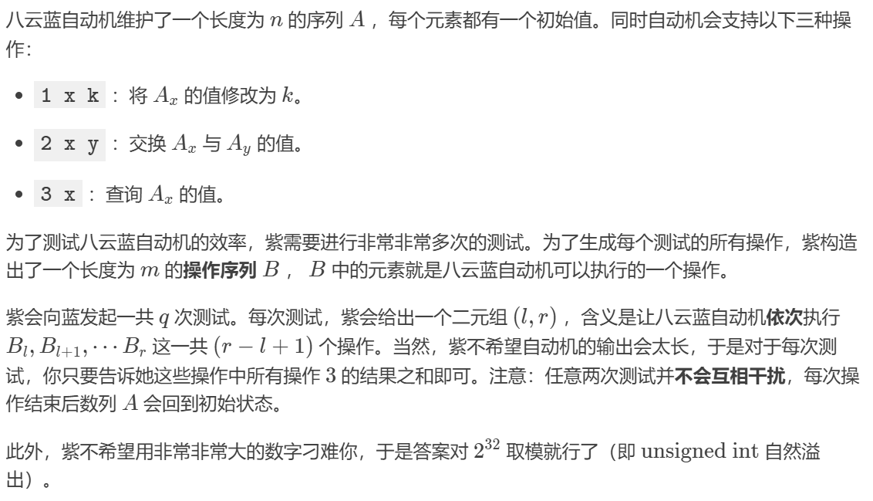
P7708 「Wdsr-2.7」八云蓝自动机 Ⅰ

Slide 337
Solution

Slide 338
矩阵乘法相关规约

Slide 339
Why
为什么这些题我们要用分块来处理？不能分治吗

Slide 340
Reason
很多分块题是不弱于sqrtn*sqrtn大小的矩阵乘法的
由于目前矩阵乘法上界只做到了O( n^2.373 )，所以目前技术做这些分块题无法低于O( n^(1+x) )，x is const，x > 0

Slide 341
矩阵乘法
整数矩阵乘法：值为[0,2^w)的整数
01矩阵乘法：值为[0,1]的整数
Bool matrix mul：Ans[i][j] = | a[i][k] & a[k][j]

Slide 342
目前有归约的问题
小Z的袜子（区间每个数出现次数平方和）：双向归约01矩阵乘法，O(n^1.41)
区间逆序对：双向归约01矩阵乘法，O(n^1.41)
区间众数：看不懂，O(n^1.49)
链颜色数：双向归约01矩阵乘法，O(n^1.41)

Slide 343
目前有归约的问题
区间出现次数奇数次的数个数：单向归约01矩阵乘法
区间最大的|i-j|满足ai==aj：单向归约max-plus矩阵乘法（好像是）
区间加，区间小于x的数个数：单向归约01矩阵乘法
区间加，区间kth：单向归约01矩阵乘法

Slide 344
例子
假设给你一个黑箱，可以解决链颜色数问题，如何用这个黑箱来解决01矩阵乘法？
指Ans[i][j] = sum_k A[i][k] * B[k][j]，值是[0,1]中的整数

Slide 345
归约
我们可以构造一棵：
根有sqrtn叉，下面接了sqrtn条链的树，总共sqrtn种权值
每次选出前sqrtn/2条链，和后sqrtn/2条链，总共有O( n )种不同的询问，询问这些链的并的颜色数
记：
A[i][j]表示第i条链是否有第j种颜色，这里i<sqrtn/2
B[k][j]表示第k条链是否有第j种颜色，这里k>=sqrtn/2

Slide 346
归约
可以发现我们的询问即
Ans[i][j] = sum_k A[i][k] | B[j][k]
令C = B^T
则
Ans[i][j] = sum_k A[i][k] | C[k][j]

Slide 347
归约
由于值域是01，所以&和*等价，把每个数取反之后|就变成&了
Ans[i][j] = sqrtn – sum_k (~A[i][k]) & (~C[k][j])
令A’[i][k] = ~A[i][k],C’[k][j] = ~C[k][j]
所以
Ans[i][j] = sum_k A’[i][k] * C’[k][j]

Slide 348
归约
我们通过这个黑箱实现了sqrtn*sqrtn 01矩阵的矩阵乘法
注意到这里规约是单向的，也就是说我们无法依靠快速矩阵乘法来得到低于O( n^1.5 )的链颜色数算法
存在双向规约，这个问题复杂度目前为O( n^1.41 )

Slide 349
区间逆序对
如何用区间逆序对实现矩阵乘法？

Slide 350

Solution
将序列和值域同时分块

Slide 351
归约
计算零散块对零散块，零散块对整块的贡献时暴力
计算整块对整块的贡献时矩阵乘法优化
预处理所有整块对整块答案
记f(L,R)表示第L个块到第R个块的答案
记g(L,R)表示第L个块对第R个块的贡献
假设已经算出f(L+1,R),f(L,R-1),f(L+1,R-1)，递推计算f(L,R)
f(L,R)=f(L+1,R)+f(L,R-1)-f(L+1,R-1)+g(L,R)

Slide 352
归约
记序列上第i个块，值域上第j个块内点数a[i][j]
即sum a[L][x]*a[R][y], i=L+1…R,x<y,x=1…sqrtn
做后缀和b[i][x]=a[i][x+1,…n]
即sum a[L][x]*b[R][x], x=1…sqrtn
令c=b^T
g(L,R)=sum a[L][x]*b[x][R]，为矩阵乘法标准形式

Slide 353
小Z的袜子
考虑维护区间逆序对和区间顺序对
则二者求和后对全局容斥可以得到小Z的袜子

Slide 354
x<A加y<B和
考虑一个问题，二维平面上有n个点，每次操作是：
1.把所有x<A的点加
2.查所有y<B的点和

Slide 355
扫描线做区间逆序对
我们考虑用区间逆序对归约这个问题
常用的处理方法是莫队，莫队是二维扫描线，问题有2的自由度，所以只需要能转移就行
如果使用一维扫描线呢？

Slide 356
扫描线做区间逆序对
考虑扫描线扫右端点，数据结构维护所有左端点的答案
右边插入一个点a[r]的时候，相当于将y<a[r]的点+1
查询一个左端点的时候，相当于查x>=l的点和
问题变为x<A加y<B和
所以区间逆序对还可以使用KDT做到O(nsqrtn+msqrtn)，注意到这里复杂度比莫队的O(nsqrtn+nsqrtm)差

Slide 357
归约
考虑将区间逆序对差分为双前缀逆序对形式
即f(l,r)表示1…l中选一个i，1…r中选一个j，a[i]>a[j]方案数
双前缀逆序对和区间逆序对常数代价双向归约
考虑扫描线扫一个前缀，数据结构维护另一维的答案
发现每次扫描线转移即进行y<A加
查询即x<B和

Slide 358
行加列和
考虑一个问题，二维平面上有n个点，每次操作是：
1.把所有x=A的点加
2.查所有y=B的点和

Slide 359
归约
将行分治为logn层，列分治为logn层
对两两粒度的行-列做笛卡尔积，做出log^2n个二维平面
每次修改的时候，需要在logn个宽度的行，对应的logn个宽度的列二维平面上做行加列和
于是我们可以以polylog代价把x<A加y<B和问题归约到行加列和问题

Slide 360
单点加查一圈和
给一个n个点n条边的图，每次操作将x加，查距离x不超过1的节点的和

Slide 361
归约
考虑将值存在边上
即我们建立图的邻接矩阵
修改变为一个点相邻的边加，查询变为一个点相邻的边和
邻接矩阵f[i][j]可以看做一个二维平面，上面有n个点
一个点一圈加即f[x][所有和x有边的点]加，查即f[所有和x有边的点][x]和
即行加列和

Slide 362
区间加区间rank
维护一个序列，支持区间加，查询区间<x的元素个数

Slide 363
归约
序列分块，值域只需要1…sqrtn
区间+sqrtn等价于区间删除，我们查询的值永远在1…sqrtn内
区间-sqrtn等价于区间复原
我们直接归约区间加，全局等于x元素个数

Slide 364
归约
值域01的矩阵B,C
B[i][j]表示第j个块中i是否出现，一个值在一个块中最多出现一次
C[i][j]我们使用操作来实现
A[i][j]=B[i][k]*C[k][j]
对于一个C[1…sqrtn][j]，我们通过sqrtn次区间加可以将其拼出，第i个块被加sqrtn当且仅当C[i][j]=0
然后通过sqrtn次全局=i的数可以得到对每个i的sum B[i][k] [cond=C[k][j]],k=1…sqrtn
sqrtn次操作解决了C[1…sqrtn][j]
于是n次操作解决了C[1…sqrtn][1…sqrtn]

Slide 365
二维平面修改，给定n个点
1.矩形加矩形和（行加列和前面都证了）
2.矩形加矩形max
3.矩形max=矩形和（max=可以用来当+1用）
4.

Slide 366
二维平面修改，n*n的满点集
矩形加矩形和是polylog的
1.矩形加矩形max（Klee’s measure with depth）
2.

Slide 367
大分块
大分块是被出出来的时候我们认为比较难的题
原有大分块普遍比现有的难度4普通题弱

Slide 368
[Ynoi2018]未来日记
最初分块
2017 Multi-University Training Contest 4 M
给你一个序列
1.区间所有x变成y
2.区间kth

Slide 369
[Ynoi2018]未来日记
对这题的评价：8-9/11

Slide 370
Solution
先考虑如何求区间第k小值。对序列和权值都进行分块，设bi,j表示前j块中权值在i块内的数字个数，ci,j表示前j块中数字i的出现次数。那么对于一个询问[l,r]，首先将零碎部分的贡献加入到临时值域分块数组tb和tc中，然后枚举答案位于哪一块，确定位于哪一块之后再暴力枚举答案即可在O( sqrtn )的时间内求出区间第k小值。
这个做法类似于在可持久化Trie上一起二分来查询区间kth，不过是在分块结构上一起跑来进行查询。

Slide 371
Solution
接着考虑如何实现区间[l,r]内x变成y的功能。显然对于零碎的两块，可以直接暴力重构整块。对于中间的每个整块，如果某一块不含x，那么无视这一块；否则如果这一块不含y，那么只需要将x映射成y；否则这一块既有x又有y，这意味着x与y之间发生了合并，不妨直接暴力重构整块。因为有c数组，我们可以在O(1)的时间内知道某一块是否有某个数。

Slide 372
Solution
考虑什么情况下会发生重构，也就是一个块内发生了一次合并的时候。一开始长度为n的序列会提供O(n)次合并的机会，而每次修改会对零碎的两块各提供一次机会，故总合并次数不超过O(n+m)，而每次合并的复杂度是O( sqrtn )的，因此当发生合并时直接重构并不会影响复杂度。

Slide 373
Solution
那么现在每块中的转换情况只可能是一条条互不相交的链，只需要记录每个初值转换后是什么，以及每个现值对应哪个初值即可。遇到查询的时候，我们需要知道零碎部分每个位置的值，不妨直接重构那两块，然后遍历一遍原数组a即可得到每个位置的值。
在修改的时候，还需要同步维护b和c数组，因为只涉及两个权值，因此暴力修改j这一维也是可以承受的。
总时间复杂度O( (n+m)sqrtn )，空间复杂度O( nsqrtn )

Slide 374
Solution
这题主要的思路就是通过对序列和权值一起进行分块，然后让序列分块的O( sqrtn )部分乘上值域分块的O( 1 )部分，序列分块的O( 1 )部分乘上值域分块的O( sqrtn )部分，从而达到了复杂度的平衡。

Slide 375
[Ynoi2018]五彩斑斓的世界
第二分块
Codeforces 896 E
1 l r x : 把区间[l,r]所有大于x的数减去x
2 l r p : 查询区间[l,r]内的x的出现次数
值域1e5

Slide 376
[Ynoi2018]五彩斑斓的世界
对这题的评价：6/11

Slide 377
Solution
这个值域1e5很明显复杂度和值域有关

Slide 378
Solution
考虑分块，可以发现每块的最大值总是不增的
总的所有块的最大值和当块大小为O( sqrt(n) )时为O( nsqrt(n) )
（假设值域和n同阶）
考虑怎么利用这个性质

Slide 379
Solution
可以发现：假设区间所有大于x的减x，最大值为v
这个操作等价于把区间中所有数减x，之后小于0的再加x
当v >= x * 2时，可以把所有[1,x]内的数合并到[x+1,x*2]上
当v < x * 2时，可以把所有[x+1,v]内的数合并到[1,v-x]上

Slide 380


Complexity
如果v >= x * 2
我们用O( x ) * O( 数据结构复杂度 ) 的代价使得块内的最大值减少了O( x )
如果v < x * 2
我们用O( v - x ) * O( 数据结构复杂度 )的代价使得块内的最大值减少了O( v - x )

Slide 381
Solution
所以要用一个数据结构支持：
O( 1 )把块内值为x的全部变成x+v或者x-v
O( sqrt(n) )求出块内经过大量操作后，每个数的值
第一种是整块操作的时候要用
第二种是重构零散块的时候要用

Slide 382
Solution1
维护这个有很多种方法
可以每块维护一个值域上的链表
定义f[i][j]为第i块里面所有值为j的数的下标的链表
区间所有x变成x+v即link( x , x + v )
然后维护一下块内可能出现的所有数
每次重构的时候即遍历所有可能出现的数，然后遍历其中真正出现的数的链表即可

Slide 383
Solution1
不过链表常数巨大。。。
这个应该跑的很慢

Slide 384
Solution2
可以每块每个值维护一个vector
然后启发式合并这个vector
这个做法由于对缓存友好，所以会跑的快一些

Slide 385
Solution3
可以用一个并查集维护
这个并查集由于只支持：
1. merge( x , y )
2. for( i = 1 ; i <= sqrtn ; i++ ) find( i )
所以复杂度是O( 1 )的并查集
本质上和链表的做法是差不多的，不过常数好很多
时间复杂度O( (n+m)sqrtn )，空间复杂度O( nsqrtn )

Slide 386
[Ynoi2019]Another（已换题，新题没传）
[前]第三分块
树，每个点有编号
1.改一条边的边权
2.查询一个点到一个编号区间[l,r]的点的距离和

Slide 387
[Ynoi2019]Another（准备替换）
对这题的评价：5/11

Slide 388
Solution
对点的编号序列分块
考虑维护f(j,i)表示dfs序为i的点到前j个块的距离和
修改一条边的边权的时候，看造成什么样的影响：

Slide 389

Solution
只可能是红色的点和绿色的点之间互相影响
枚举前i块，可以O( 1 )知道第i块里面有多少在红色的部分里面，设这个为x
于是对dfs序在绿色部分的所有i,把f(j,i)加上x*修改的v，相当于我们要对f再做一个O( 1 )修改O( sqrtn )查询的分块结构

Slide 390
Solution
查询的时候，我们要查点i到[l,r]的贡献，就找离l和r分别最近的两个块端点，然后O( sqrtn )查出i到这两个前缀块的答案，然后把这两个差分一下
于是我们解决了整块的答案，考虑怎么查询零散

Slide 391
Solution
零散部分每次有O( sqrtn )个两点间距离和
然后现在考虑怎么快速查两个点之间的距离和
dist(i,j) = dep[i] + dep[j] – 2 * dep[ lca(i,j) ]
每次改变边权，相当于对dfs序的一段进行区间加，于是我们对dfs序再次分块，实现一个O( sqrtn )区间加，O( 1 )查单点的平衡
使用O( 1 )lca的话，我们就可以O( 1 )计算两点之间的dist了
于是问题得到解决
时间复杂度O( (n+m)sqrtn )，空间复杂度O( nsqrtn )

Slide 392
[Ynoi2018]天降之物（准备替换）
第四分块
51nod 算法马拉松35
序列a
1.把所有x变成y
2.查询最小的|i-j|使得ai==x,aj==y

Slide 393
[Ynoi2018]天降之物
对这题的评价：5/11

Slide 394
Solution
考虑根号分治
定义一个值x出现次数为size[x]
如果没有修改操作，则预处理所有size大于sqrtn的值到所有其他值的答案，以及每个值出现位置的一个排序后的数组
查询的时候如果x和y中有一个是size大于sqrtn的，则可以直接查询预处理的信息，否则进行归并
O( nsqrtn + msqrtn )

Slide 395
Solution
有修改操作即在这个做法上改良，因为发现这个做法的根号平衡并没有卡满，所以有改良余地
假设把所有x变成y
由于可以用一些技巧使得x变成y等价于y变成x，所以不妨设size[x] < size[y]
定义size大于sqrtn为大，size小于等于sqrtn为小
定义ans[x][y]为x到y去除附属集合的部分的答案（附属集合是什么下面有说）
x取遍所有值，y只有所有大的值，总O( sqrtn )个

Slide 396
Solution
修改：
如果x和y均为大，则可以暴力重构，O( n )处理出y这个值对每个其他值的答案，因为这样的重构最多进行O( sqrtn )次，所以这部分复杂度为O( nsqrtn )
如果x和y均为小，则可以直接归并两个值的位置的排序后的数组，单次O( sqrtn )，所以这部分复杂度为O( msqrtn )
如果x为小，y为大，发现小合并进大的均摊位置数为O( n )，对这个再次进行根号平衡
对于每个大，维护一个附属的位置集合，这个位置集合的大小不超过sqrtn
每次把小的x合并入大的y的时候，即合并入这个附属集合，并且用x到所有大的值的答案更新y到所有大的值的答案，这样
如果合并后附属集合大小超过sqrtn，则O( n )重构y到所有值的答案，这个过程最多进行O( sqrtn )次，均摊复杂度O( nsqrtn )
由于大的值个数 <= sqrtn , 附属集合大小 <= sqrtn，这一部分是单次O( sqrtn )的，所以这部分复杂度为O( msqrtn )

Slide 397
Solution
查询：
如果x和y均为大，则在维护的答案中查询min( ans[x][y] , ans[y][x] )，然后将x的附属集合和y的附属集合进行归并，这一部分是单次O( sqrtn )的，所以这部分复杂度为O( msqrtn )
如果x和y均为小，则进行一次归并即可，所以这部分复杂度为O( msqrtn )
如果x为小，y为大，则在维护的答案中查询ans[x][y]，然后将x和y的附属集合进行归并，这一部分是单次O( sqrtn )的，所以这部分复杂度为O( msqrtn )
由于维护了所有可能的贡献，而且更新是取min，正确性也得到了保障
时间复杂度O( (n+m)sqrtn )，空间复杂度O( nsqrtn )

Slide 398
Solution
存在序列分块的做法

Slide 399


[Ynoi2019]宝石之国
第五分块
CTS2021D1T3

Slide 400
[Ynoi2019]宝石之国
难度(6-10)
10是因为关于范围修改查询问题有未公开的研究，对这道题没什么帮助

Slide 401
[Ynoi2019]宝石之国
这个是通用的任意范围的离线范围修改查询算法
发现难以设计在线数据结构
KDT是错的，被卡烂了
学术界有个单纯形数点（就是半平面一侧点数）的在线数据结构partition tree，不确定拓展到这道题中是否会多log，hqz说不会多log，我看不懂

Slide 402
Solution
离线算法的优势是我可以提前知道每个修改查询范围，从而在其上面设计针对的数据结构
先考虑查询不超过sqrtm次的情况
区域数：f(x)表示x次修改查询会将全集划分为多少个等价类，使得每个等价类中的每个元素经过了同样的修改与查询
这里f(x)=O(x^2)

Slide 403

Solution
对操作序列进行分治，分治树越上层的节点中，划分的区域越细化
分治树的叶子上只有一个半平面，2个区域

Slide 404




Solution
分治树 分治树
左儿子 右儿子
父亲

Slide 405

Solution

Slide 406
Solution
从父亲节点DFS到儿子时，需要把一些在儿子中是等价类，在父亲中不是等价类的区域合并，过程中需要合并信息
从儿子节点返回到父亲时，需要把一些在儿子中是等价类，在父亲中不是等价类的区域分裂，过程中需要下放标记
到分治树叶子节点处，修改操作可以打标记处理，查询操作可以直接查询信息
前者对应于信息合并，后者对应于标记下放
这个算法可以离线任何分治数据结构，如线段树，KDT等

Slide 407
Solution
这样在代数结构上的操作次数是多少？
m次操作：
T(m)=2T(m/2)+f(m)
T(m)=2T(m/2)+O(m^2)
T(m)=O(m^2)
将时间按O(sqrtn)大小分块，每次处理m=sqrtn次询问
上一个时间块处理完后，需要重新划分一下下一个时间块的等价类，这个过程需要把所有点上的标记和值合并，同时合并一些等价类的值

Slide 408
Solution
于是代数结构上的操作次数为O(msqrtn)
如何找出每次该合并哪些等价类？
可以进行一次扫描线的平面图点定位
然后在合并的时候用一个并查集合并每个等价类，听ccz说这里并查集部分是没有log的，我也不太懂

Slide 409
Solution
这里用了平面图点定位会带上一个log
但是使用partition tree就不会带上这个log了
总时间复杂度O(msqrtn)，代数结构上的操作次数为2sqrt(6)msqrtn+O(polylogn)，余项经过分析很小
具体怎么实现我也不知道

Slide 410
[Ynoi2018]末日时在做什么？有没有空？可以来拯救吗？
第六分块
序列
1.区间加任意数，在[-2^(w-1),2^(w-1)-1]内
2.查询区间最大子段和

Slide 411
[Ynoi2018]末日时在做什么？有没有空？可以来拯救吗？
对这题的评价：8/11
先看一个这题的弱化版

Slide 412
[Ynoi2015]世界で一番幸せな女の子
维护序列支持：
1.全局加
2.区间最大子段和

Slide 413
Solution1
由于可以加负数
设pre[x]为x时刻全局加的值
按照pre从小到大处理
这样就转换为了只加正数

Slide 414
Solution1
考虑分块
每块维护一下块内长为1…sqrt(n)的最大前缀，最大后缀，最大子段和
如果一个整块加了，那么这个整块块内的最大子段长度肯定是不降的

Slide 415
Solution1
每次查询的时候按照当前的全局加标记确定出每个块内的最大子段和
然后把跨块的询问用左边块的最大后缀和右边块的最大前缀拼起来
即可
总复杂度O( msqrt(n) + nsqrt(n) )

Slide 416
Solution2
这个根号太屑了，考虑polylog

Slide 417
Solution2
线段树维护：
每个节点的左，右，内部最大子段和的凸函数
凸函数是一个区间的半平面交，每个下标x对应的意义是这个节点被整体加了x后，该节点的左，右，内部最大子段和的值是多少
设左最大子段和是pre，右最大子段和是suf，内部最大子段和是mid

Slide 418
Solution2
然后建树的时候可以发现
cur -> pre[i] = max( cur -> left -> pre[i] , cur -> right -> pre[i] + cur -> left -> sum );
cur -> suf[i] = max( cur -> left -> suf[i] + cur -> right -> sum , cur -> right -> suf[i] );
cur -> mid[i] = max( cur -> left -> mid[i] , cur -> right -> mid[i] , cur -> left -> suf[i] + cur -> right -> pre[i] );
这个可以类比单点修改区间最大子段和理解

Slide 419
Solution2
我们来看看这个需要支持什么操作
需要支持：
1.把一个凸函数加上一个常数
2.求一个凸函数a，满足a[i] = max( b[i] , c[i] )，其中b，c为凸函数
3.求一个凸函数a，满足a[i] = b[i] + c[i]，其中b，c为凸函数

Slide 420
Solution2
可以发现这三个性质都满足
而且可以通过归并两个儿子的凸函数来得到cur的凸函数
于是预处理复杂度O( nlogn )
每次查询的时候直接在线段树上查询区间即可
总复杂度O( (n+m)logn )

Slide 421
Solution
考虑把全局加区间最大子段和的做法拓展到区间加区间最大子段和：
先考虑加正数怎么做
如果朴素地来实现的话我们可以对序列进行分块，每块开一个数据结构
这样复杂度是O( (n+m)sqrt(nlogn) )的，因为整块的线段树可以均摊O( 1 )直接在根上打标记，主要是零散部分代价比较高

Slide 422
Solution
发现零散部分直接重构整棵线段树代价是O( slogs )的，过大
发现本题使用的线段树并不需要支持区间查询，只是一个分治结构而已
考虑每次修改的时候，对于每个被修改到的节点cur，只会有cur的一个儿子被修改
于是我们可以通过归并cur的两个儿子的凸函数信息来得到cur的新的信息，没有必要重构整棵线段树，只需要部分重构

Slide 423
Solution
由于归并复杂度是O( 节点大小 )的，而且每层只归并一个节点，所以零散部分修改复杂度变为了O( s + s / 2 + s / 4 + ... + 1 ) = O( s )
于是得到了一个时间复杂度均摊O( sqrtn )的算法
时间复杂度O( (n+m)sqrtn )，空间复杂度O( nlogn )

Slide 424
Solution
加任意数？
逐块处理
发现每次操作的零散块只有O(1)个，我们离线，然后逐个块处理，对每个块算出我们需要的信息即可，具体细节可能比较复杂
这样我们可以对每个块进行基数排序，把询问和点一起排序，让其从加任意数变成加正数
这里值域是Θ( m2^w )，由RAM的假设认为w=Θ( logn )，在这个假设下基数排序是线性的，所以我们同复杂度解决了加任意数
时间复杂度O( (n+m)sqrtn )，空间复杂度O( n + m )

Slide 425
[Ynoi2018]馱作
第七分块
THUPC 2019 A
无边权树
树上的一个邻域定义为到点x距离不超过y条边的点集，x称为邻域的中心，y称为邻域的半径。
给一棵n个点的树，m次询问，每次给出两个邻域，问两个邻域中各取一个点，两两点对间的距离之和 。
n,m≤100000

Slide 426
[Ynoi2018]馱作
对这题的评价：10/11

Slide 427
一些记号和定义
对于树上的顶点 a,b，顶点集 S,S1,S2，定义 d(a,b)表示顶点 a 到 b 的距离，若 a=b 则 d(a,b)=0，否则 d(a,b)是 a,b 间简单路径的边数； 另外定义
d(S,a) = d(a,S) = ∑ d(a,b)[b∈S]
d(S1,S2) = ∑ d(a,S2)[a∈S1] 。
树 T 上的一个邻域 NT(x,y)定义为到顶点 x 距离不超过 y 条边的顶点集。x 称为邻域的中心， y 称为邻域的半径。

Slide 428
Preknowledge
真实的树分块——Topology Cluster Partition
树分块将 n 个结点的树分成了一些块的并，满足下列性质：
1.每个块是树
2.每个块中有两个特殊的点，称为端点 1 和端点 2。
3.不同块的边集不相交
4.一个块中的顶点，除端点外，其余顶点不在其它块中出现
5.如果一个顶点在多个块中出现，那么它一定是某一个块的端点 2，同时是其余包含这个顶点的块的端点 1
6.如果把所有块的端点作为点，每块的端点 1 和端点 2 连有向边，则得到一棵有根树

Slide 429
Preknowledge
这里给出树分块的一个实现，满足块数和每块大小均为 O( sqrtn )：
在有根树中，每次选一个顶点 x，它的子树大小超过sqrtn，但每个孩子的子树大小不超过sqrtn， 把 x 的孩子分成尽可能少的块（以 x 为端点 1，但暂时允许有多个端点 2，且每块至多有 2sqrtn 个顶点），然后删掉 x 的子树中除 x 外的部分。重复直到剩下的点数不超过sqrtn，自成一块。 这样就求出一个保证块中顶点数和块数均为 O( sqrtn )的树分块（块间可以共用一些顶点，但每条边只属于一个块），如果一个块有多个端点（即被多个块共用的点），则在块内将这些端点 建出虚树，将虚树上的每条边细分为一个新的块，以保证最终每个块只有两个端点。

Slide 430
Solution1
如果只有单次询问，可以进行转化：
d(S1,S2) = ∑[d(a,c)*|S2|+d(b,c)*|S1|−2d(lca(a,b),c)][a∈S1,b∈S2]，其中 c 是任意一个点。 这里我们取c为根节点，这样把两两顶点间的距离和转化为了点集内顶点的深度和以及两两顶点间 lca 的深度和：
d(S1,S2) = ∑[dep(a)*|S2|+dep(b)*|S1|−2dep(lca(a,b))][a∈S1,b∈S2]
对 lca 部分可以在 O(n)时间内求出：初始化树的边权为 0，将 S1 中的每个顶点到根的路径的边权+1，求 S2 中每个顶点到根的路径的边权和之和。

Slide 431
Solution1
首先进行树分块，方便起见，认为一个块包含块中除了端点 1 之外的点，这样每个点就恰好 属于一个块。 预处理每个块 B（端点为 a1,a2）中的 d(NB(ai,x),aj)（i,j=1,2），需要 O(n)时间和空间。
树 T 的一个邻域可以拆分为这个邻域和每个块的交。
对于块 B，若 x 在 B 中，则 NT(x,y)∩B=NB(x,y)； 否则设 z 是 B 中距离 x 较近的端点，距离为 d，则 NT(x,y)∩B=NB(z,y-d)。

Slide 432
Solution1
求两个邻域间的距离和，只需考虑这两个邻域和每个块的交。求块 B1,B2 的两个邻域 n1=NB1(x1,y1)和 n2=NB2(x2,y2)间的距离和。 如果 xi 不是 Bi 的端点，则显式地求出 ni 以及 ni 到 Bi 的端点的距离和，这需要 O( sqrtn )的时间。

Slide 433
Solution1
当 B1≠B2 时，设 a 为 B1 中最靠近 B2 的端点，b 为 B2 中最靠近 B1 的端点，n1 和 n2 间的距离和 d(n1,n2)=d(a,b)*|n1|*|n2|+d(n1,a)*|n2|+d(n2,b)*|n1|。通过在块构成的树上 dfs，这部分可以在 O( sqrtn )时间内处理。
当 B1=B2 时，如果 x1 和 x2 都是 B1 的端点，每块每次询问这种情况出现至多 1 次，这里暂不考虑，最后再离线处理；否则每次询问这种情况只出现 O(1)次，可以 O( sqrtn )暴力处理。

Slide 434
Solution1
离线处理的部分，枚举每个块 B，再枚举询问（只需考虑两个邻域的中心都不在 B 中的询问） 计算贡献，有 O(n)个询问形如 d(NB(a,y1),NB(b,y2))，对<a,b>的 4 种情况分别计算。由于块中 点数的限制，<y1,y2>实际只有 O(n)种（y1,y2=O( sqrtn )）。 仍然转化为求两两点间 lca 的深度和，枚举 y1，维护初始边权为 0，将 NB(a,y1)中每个点到 根路径上的边权+1 后得到的树，此时每个 y2 对应的答案是 NB(b,y2)中每个点到根的路径的 边权和之和。这部分时间和空间都是 O(n)的。
时间复杂度O( (n + m)sqrtn )，空间复杂度O( n )

Slide 435
Solution2
本题还存在利用静态top tree（RC分治）来简化问题的做法，但是限于问题的复杂性还是只能做到O( (n + m)sqrtn )时间复杂度

Slide 436
[Ynoi????]??????
第八分块
未知

Slide 437
[Ynoi????]??????
第九分块
未知

Slide 438
[Ynoi2019]魔法少女site
第十分块
序列
1 x y : x位置修改为y
2 l r x : 查询区间[l,r]有多少子区间的max <= x

Slide 439
[Ynoi2019]魔法少女site
对这题的评价：6/11

Slide 440
Solution
这是带修改不删除莫队，首先这个问题是四维的，一维时间维，一维值域维，两维序列维，考虑莫队维护( 时间 , max )的二元组，数据结构维护序列维：每次离线处理O( sqrtn )个操作。

Slide 441
Solution
令x递增扫描，维护一个与原序列等⻓的01序列，其中一个位置为1当且仅当原序列中此处的值小于等于x且在这些操作中没有修改过这个位置，支持将0变成1，查询内每个段（定义段为01序列上的极⻓区间，满足区间内均为1）的贡献(⻓度*(⻓度-1)/2)。

Slide 442
Solution
当x与某个询问的x相同时，处理这个询问，对于在这个询问前被修改过的位置，需要将0变为1，处理完这个询问后撤销操作；另外还需要将位置暂时设为0，在询问结束后恢复。为支持上述操作，对每个由1组成的段，在段的两端记录这个段的另一端的位置，在将0变成1时可以O( 1 )维护段的变化情况。

Slide 443
Solution
使用分块实现O( 1 )单点加O( sqrtn )查询区间和，将每个段的贡献记录在段的左端点上，在段发生改变时动态维护。为了支持将位置暂时设为0（此时需要知道这个位置当前是否为0，若非0还需要知道这个位置所在的段的左右端点），还需要支持O( sqrtn )查询一个位置左边的第一个左端点，并在段发生改变时O( 1 )更新一个位置是否是某个段的左端点，这同样可以使用分块实现。
综上所述，可以在O( n )时间内处理O( sqrtn )个操作，总的时间复杂度为O( (n + m)sqrtn )。

Slide 444
[Ynoi????]??????
第十一分块
未知

Slide 445
[Ynoi????]??????
第十二分块
未知

Slide 446

[Ynoi2019] Happy Sugar Life
第十三分块
NOI2020D1T3

Slide 447
[Ynoi2019] Happy Sugar Life
对这题的评价：6/11

Slide 448

Solution
我们对原点集建立一棵树套树
树套树是一个DAG，共O(nlog^2n)个节点
先考虑如何维护树套树的
每个节点的答案
这里ans(B),ans(C),ans(D),ans(E)即为
树套树上节点的区间顺序对
本题可以分治的重点在于F与I的贡献
是平凡的

Slide 449


Solution
每次查询先将其所对应的O( log^2n )个树套树节点提取出来
然后考虑在上面做类似的容斥

Slide 450

Solution
于是我们通过一个对平面的分治成功将问题转换为了很多次区间逆序对
可以发现询问的不均并不会导致总复杂度变差，时间复杂度：

Slide 451
Solution
区间逆序对可以做到O(n^(2ω/(ω+1)))！QωQ
带入目前最优的ω=2.373得n^1.41
存在对二维平面分块的方法，如果不使用快速矩阵乘法，这样的方法不比我们的分治套分块差
于是我后面出的一道题”TB5”精心设计让任何二维平面分块都不可能将其解决

Slide 452
[Ynoi2018]GOSICK
第十四分块
序列，值域和n同阶
每次给出一个区间[l,r]，查询存在多少二元组(i,j)满足l <= i , j <= r，且ai是aj倍数

Slide 453
[Ynoi2018]GOSICK
对这题的评价：8/11

Slide 454
Solution
我们考虑莫队维护，不失一般性这里只讨论莫队的四种拓展方向里面的一种
每次把区间[l,r]拓展到[l,r+1]的时候需要维护a[r+1]和[l,r]这段区间的贡献
这里利用莫队二次离线的trick：
莫队就可以抽象为nsqrtm次转移，每次查询一个序列中的位置对一个区间的贡献
这个贡献是可以差分的， 也就是说把每次转移的a[r+1]对区间[l,r]的贡献差分为a[r+1]对前缀[1,r]的贡献减去对前缀[1,l-1]的贡献

Slide 455
Solution
然后通过这个差分我们可以发现，我们把O( nsqrtm )次的修改降低到了O( n )次修改,因为前缀只会拓展O( n )次
于是我们每次可以较高复杂度拓展前缀和，因为插入次数变成了O( n )次
然后这⾥我们离线莫队的转移的时候可以做到线性空间，因为每次莫队是从一个区间转移到另一个区间：
我们记下pre[i]为i的前缀区间的答案，suf[i]为i的后缀区间的答案

Slide 456

Solution
不失一般性，只考虑把区间[l1,r1]拓展到区间[l1,r2]:
[l1,r1]区间的答案为红色部分的贡献，[l1,r2]区间的答案为红色部分加上绿色部分的贡献，r2的前缀贡献为所有的贡献，r1的前缀贡献为红色的贡献与前两个蓝色的贡献
于是我们可以把绿色的贡献，也就是两次询问的差量差分为pre[r2]-pre[r1]-{[1,l1-1]对[r1+1,r2]的贡献}

Slide 457
Solution
这里每个位置开个vector存⼀下就可以了，相当于说在l1-1位置push_back( pair < int , int > ( r1 + 1 , r2 ) )，然后扫描线扫到的时候直接暴力进行处理就可以了
于是我们达成了O( n + m )的空间复杂度将莫队给⼆次离线
现在考虑怎么算这个贡献，我们要高效计算区间[l,r]对x的贡献时
先把贡献拆开变成：[l,r]中x的倍数个数，[l,r]中x的约数个数

Slide 458
Solution
[l,r]中x的倍数个数：每次前缀加入一个数a[i]的时候，我们把a[i]的约数位置所对应的数组pre1的位置都++然
后查询的时候直接查pre1[x]即可得到x倍数个数
[l,r]中x的约数个数：这里考虑对x的约数进行一次根号分治

Slide 459
Solution
对于所有x⼤于sqrtn的约数，我们拓展前缀的时候维护，即每次把a[i]的倍数位置所对应的数组pre2的位置都++
然后查询的时候直接查pre2[x]即可得到x大于sqrtn的约数个数
对于所有x小于sqrtn的约数，我们考虑每次直接枚举区间[l,r]中1,2,...sqrtn的出现次数
这里可以先枚举1,2,...sqrtn，然后预处理一个前缀和，O( n + m )算出对每个询问的贡献，从而节省空间
于是我们得到了⼀个总时间复杂度O( n( sqrtn + sqrtm ) )，空间O( n + m )的做法

Slide 460
[Ynoi????]??????
第十五分块
未知

Slide 461
Thanks for listening
1974015903

